Slide 1
Aktuelle Infos
AUS DEM SWD-EC-VERBAND

Slide 2
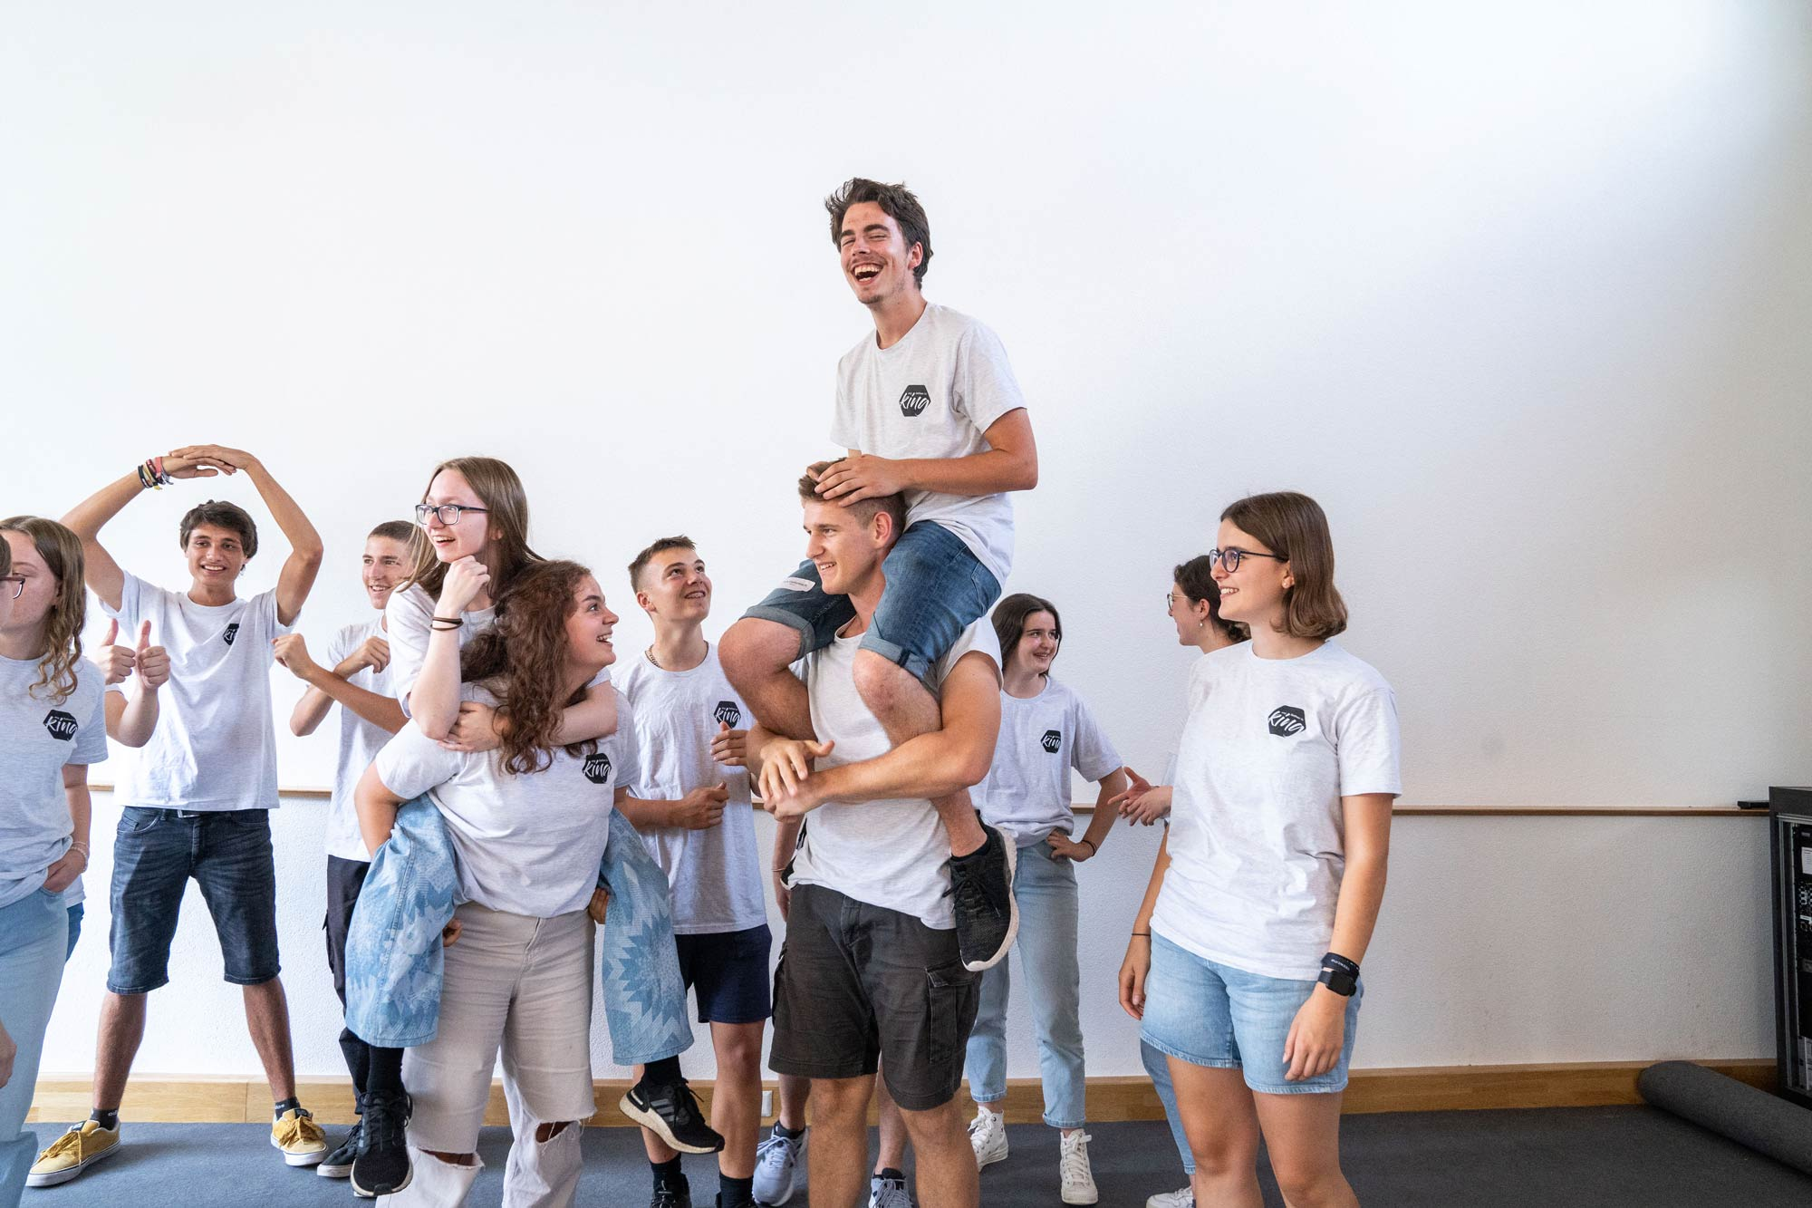
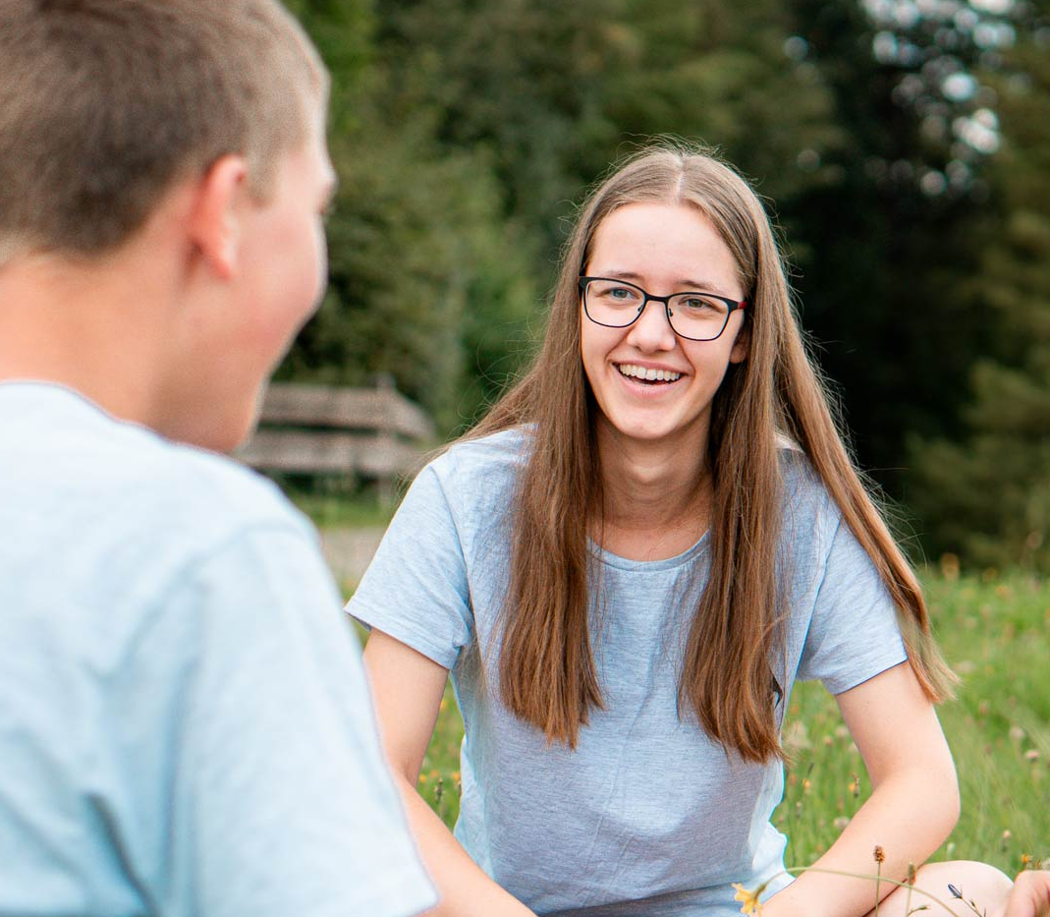
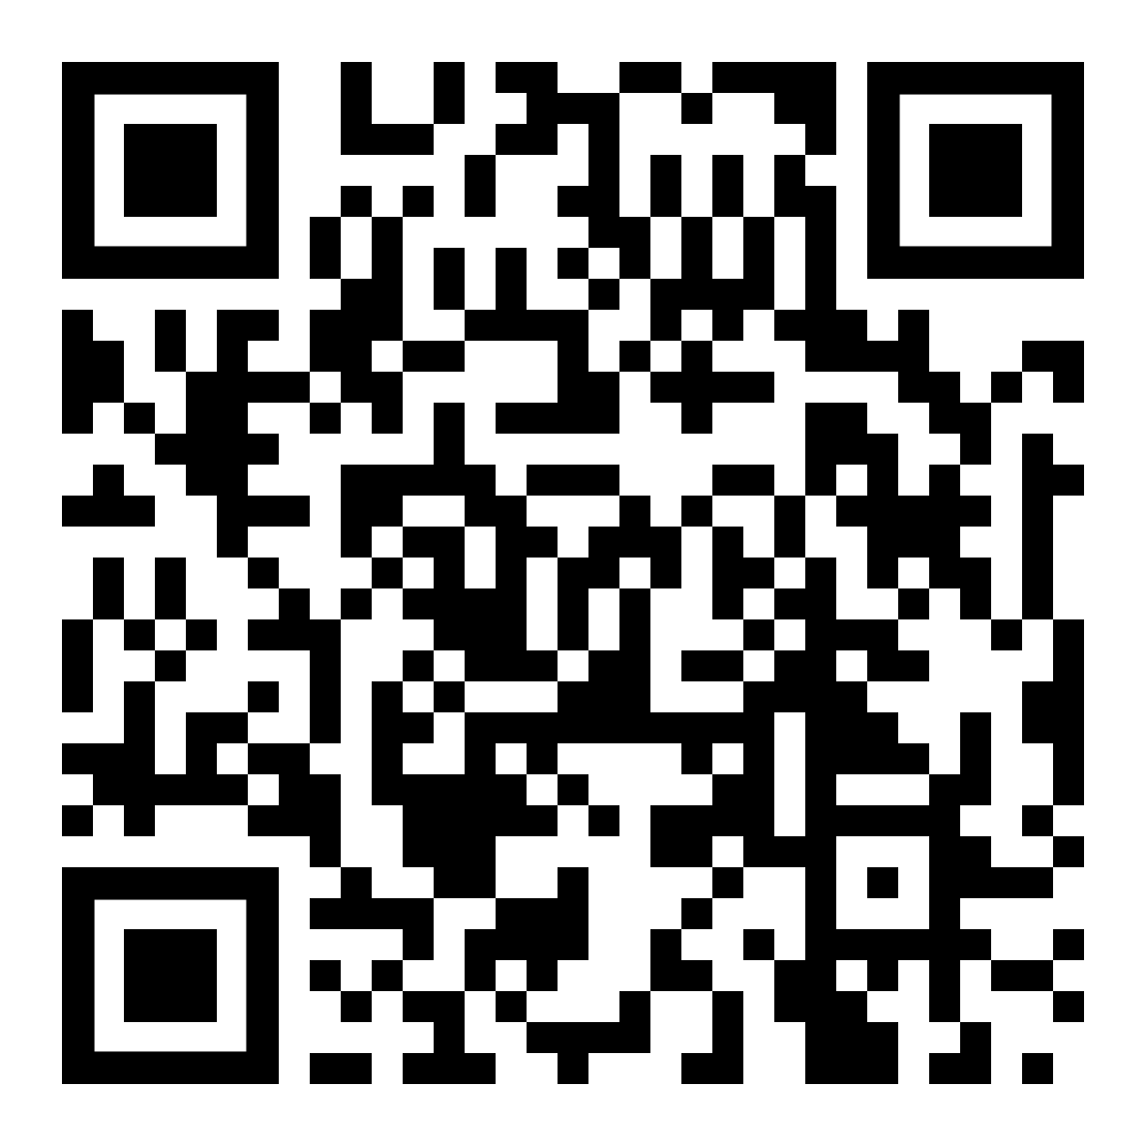

FSJ-Infotag
10. FEBRUAR + 18. MAI
Du erfährst alles, was du über ein Jahr bei uns wissen musst und hörst von den Erfahrungen unserer aktuellen FSJler.
Anmeldung unter
www.SWDEC.de/fsj-infotag

Slide 3

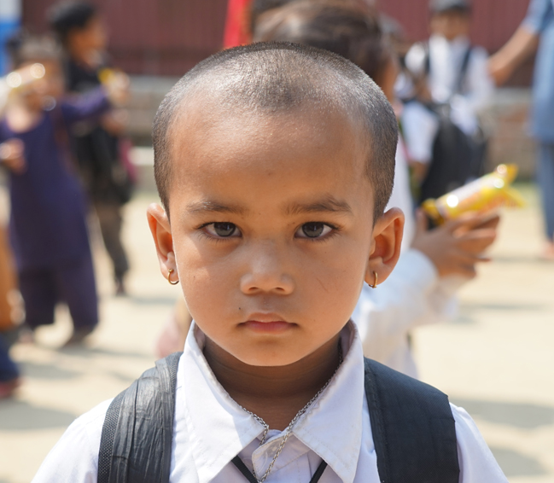
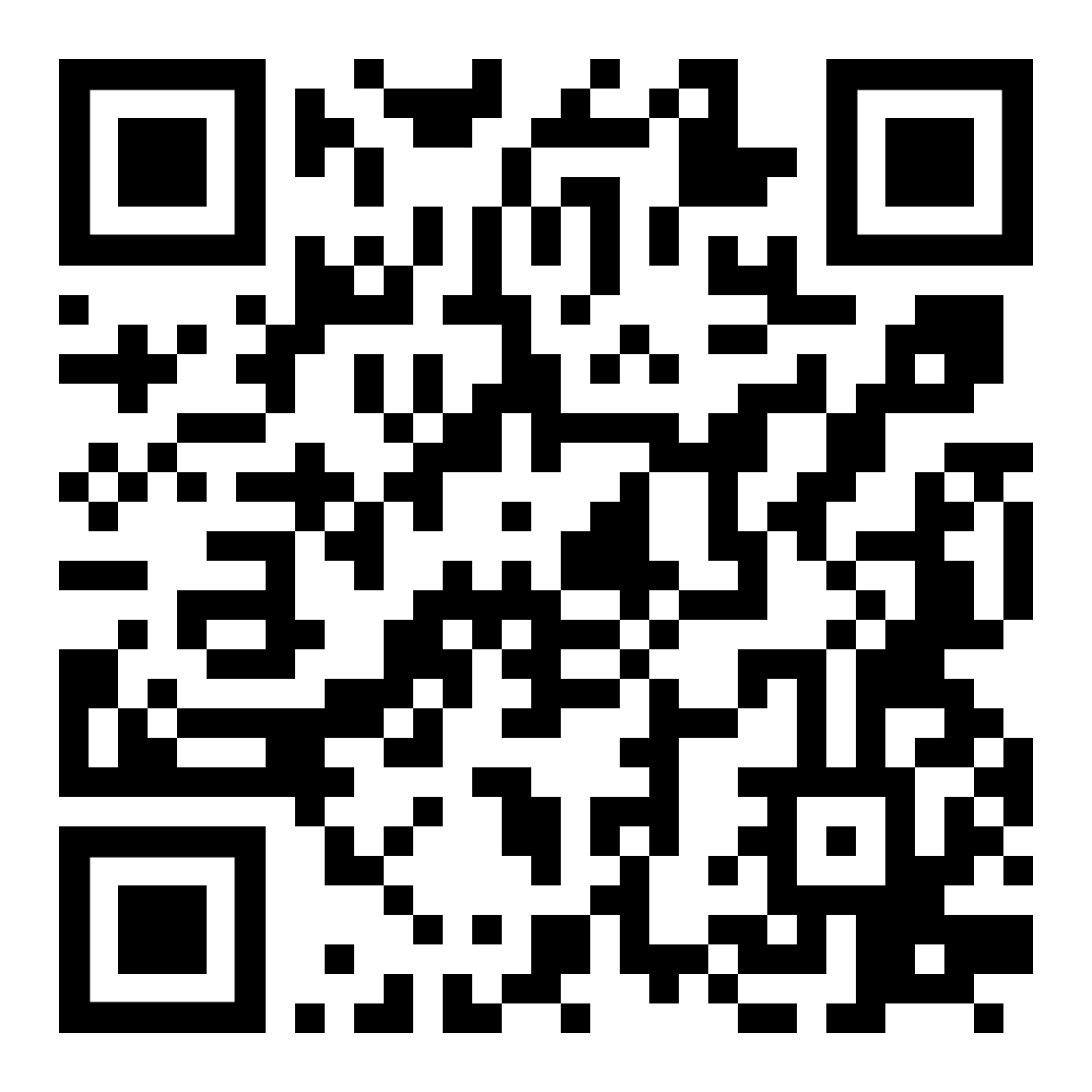
Nepal-Studienreise
23. FEBRUAR – 4. MÄRZ
Nepal hautnah erleben –
mit Flo Hoppe und Ulrich Mang
Anmeldung unter
www.SWDEC.de/nepal

Slide 4

24.02.2024
REMCHINGEN
Anmeldung unter www.SWDEC.de/
inspire
INSPIRE’24 (ehemals „Leitertag“) ist nicht nur für Mitarbeiter und Leiter. Wir laden alle herzlich ein,
die sich in der EC-Jugendarbeit zu Hause fühlen.

Slide 5



Slide 6
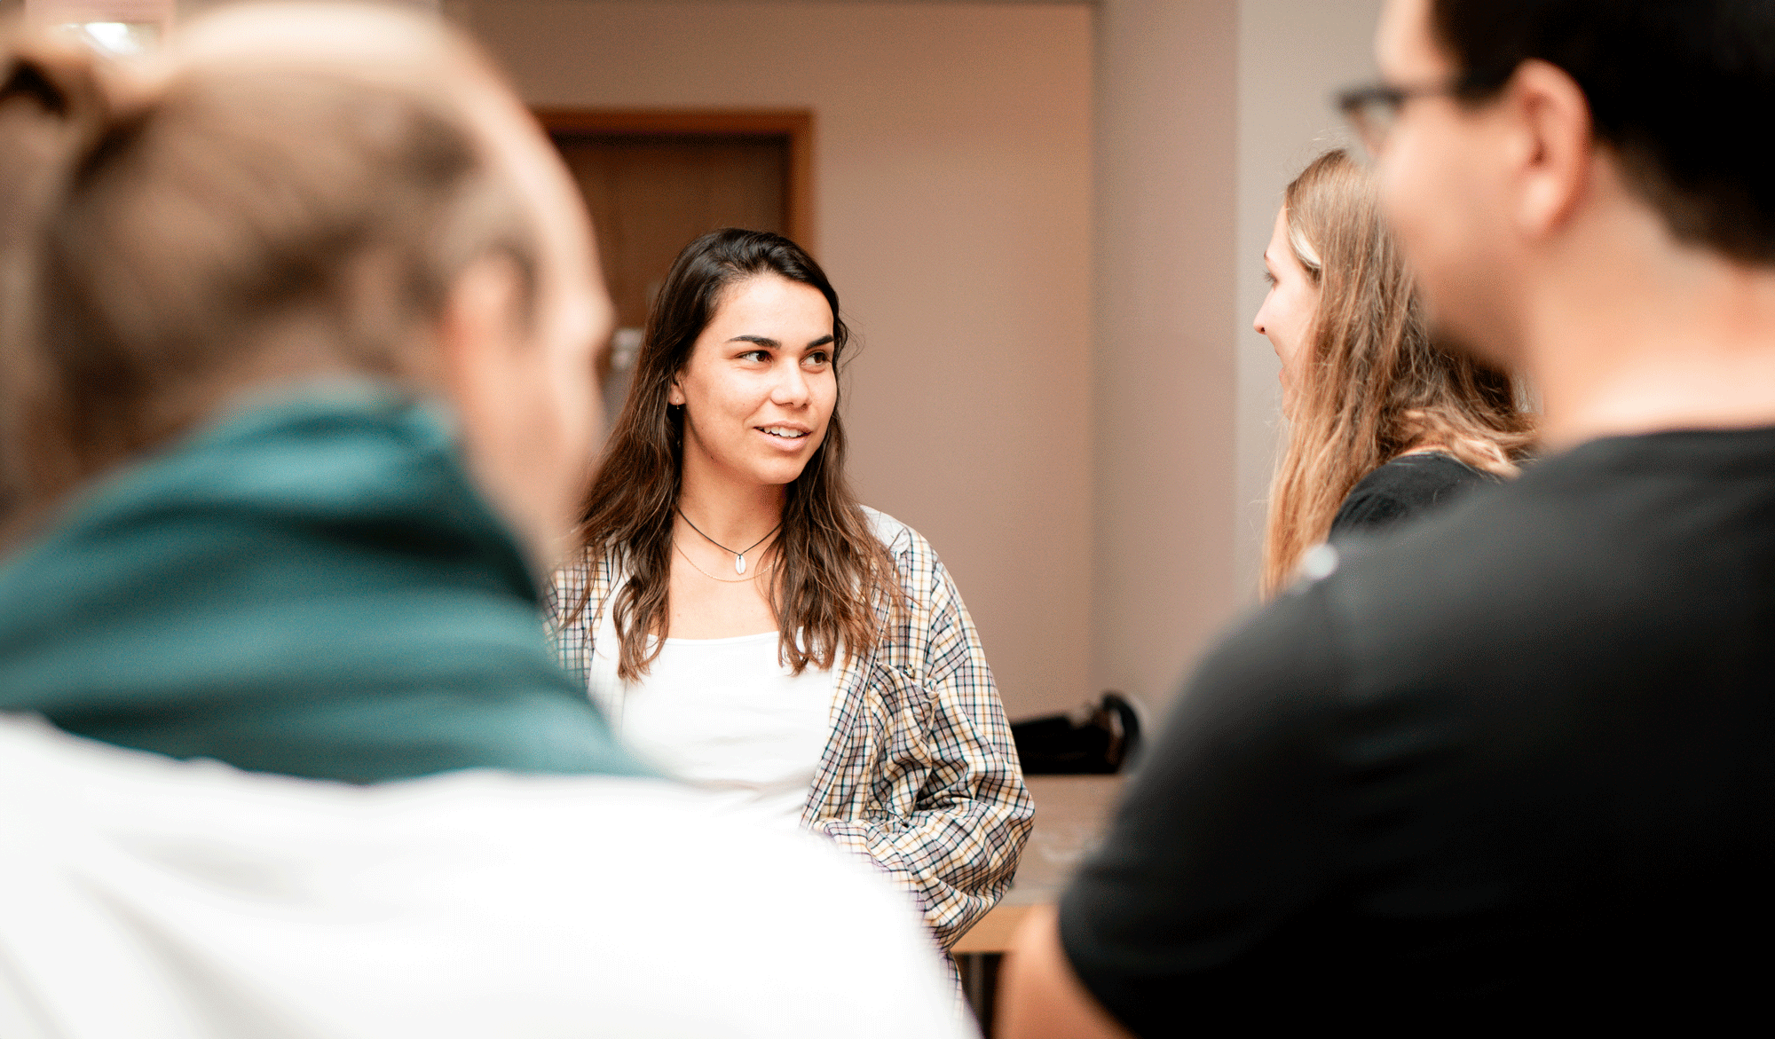
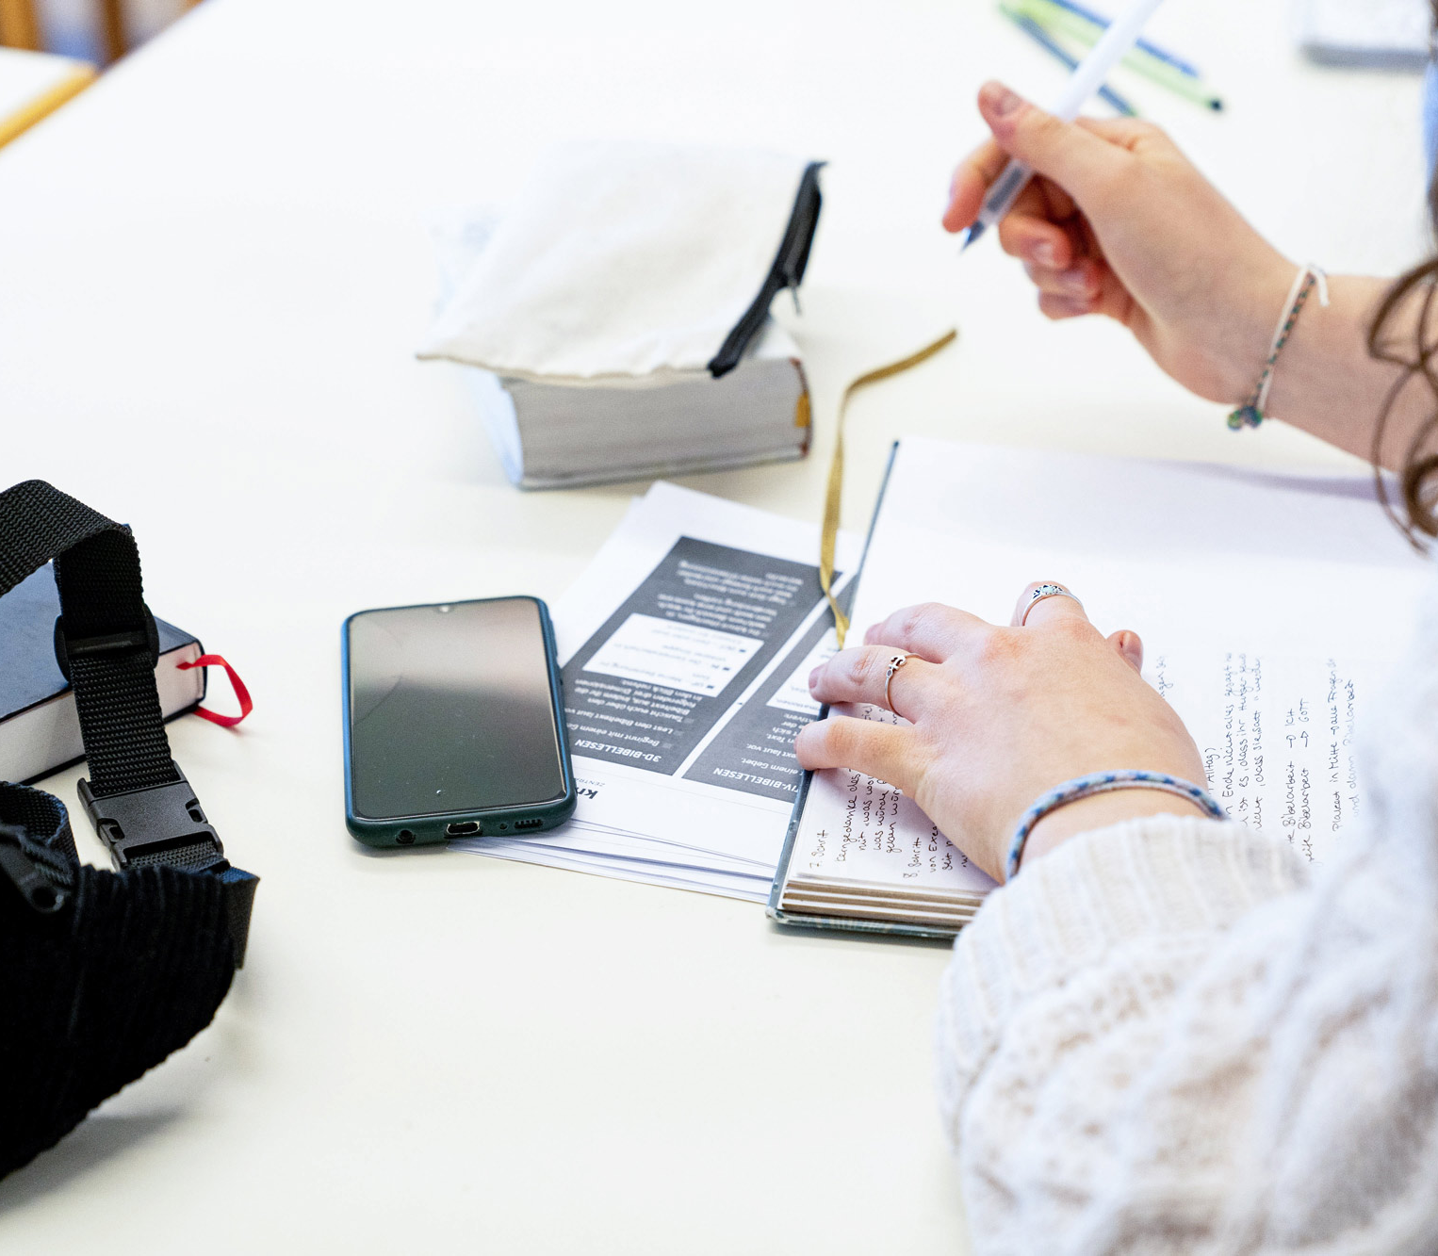
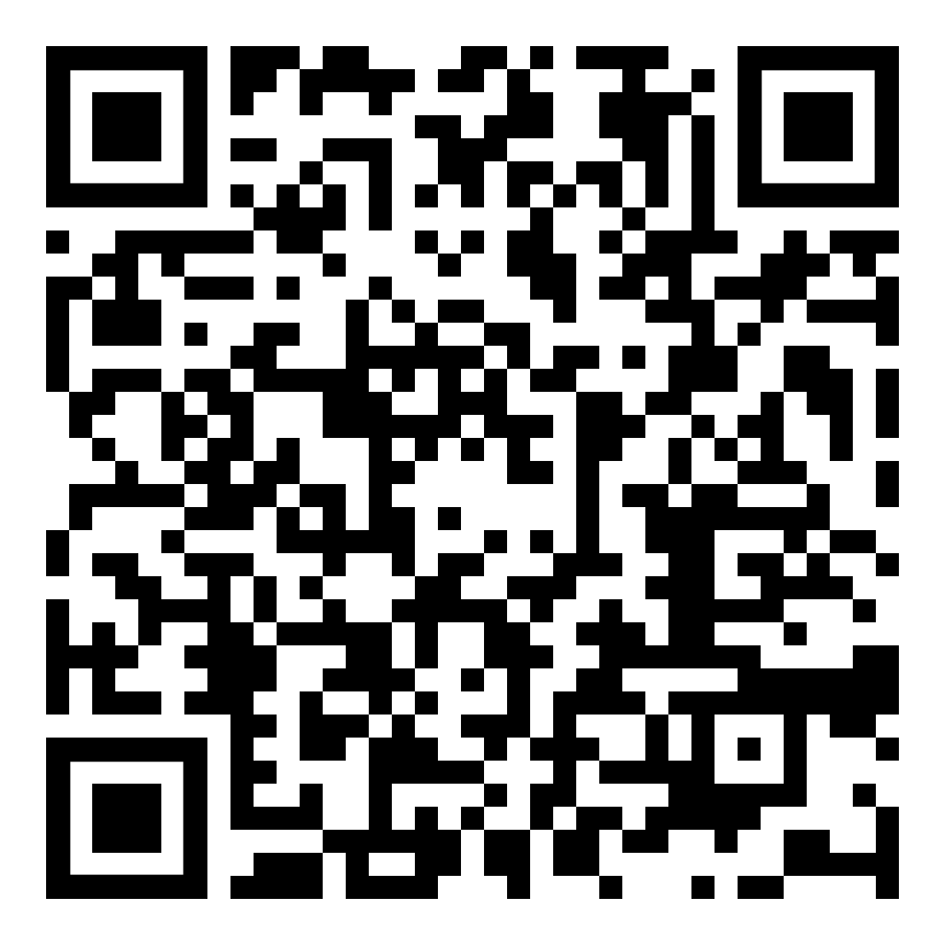
knotenpunkt-Schulung
8. – 10. MÄRZ
Kinderstunde 2
Jungschar 2
Teenkreis 2
Jugendkreis
Anmeldung unter
www.SWDEC.de/maerz

Slide 7

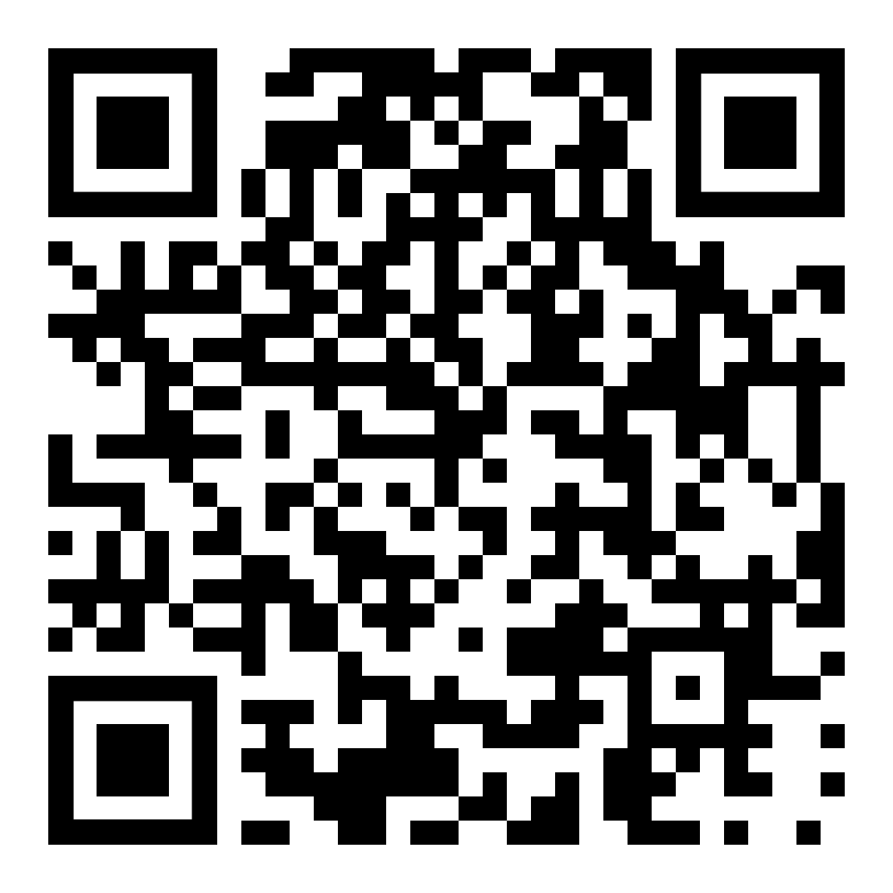
Online-Kassierschulung
16. MÄRZ
Ganz besonders wichtig ist der Tag für dich:
wenn du das Amt in 2023 oder 2024 übernommen hast oder übernehmen wirst
wenn dir eine Auffrischung gut tut
wenn du Interesse hast, dieses Amt zu übernehmen
wenn du Kassenprüfer bist
Anmeldung unter
www.SWDEC.de/kassier

Slide 8

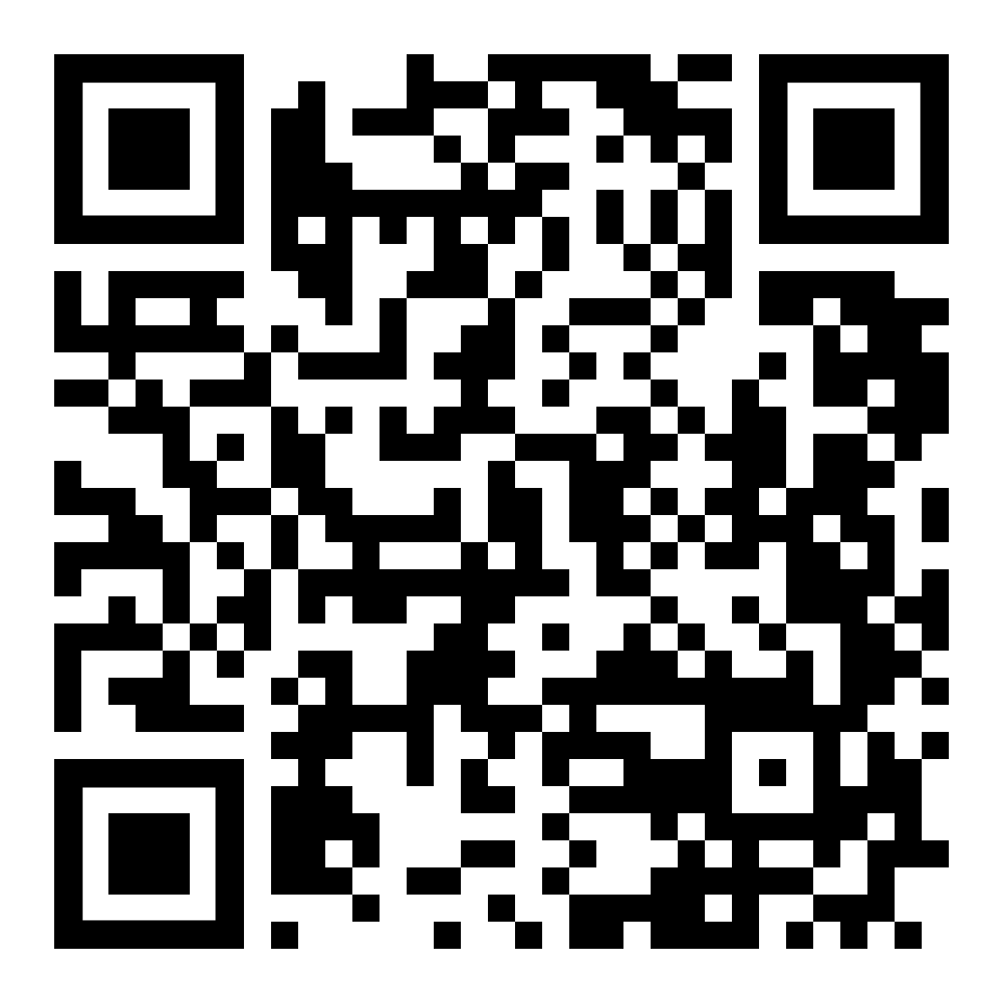
Jung-Supporter-Treffen
8. MAI
Herzliche Einladung an alle aktuellen und ehemaligen EC-ler zwischen 25 und ca. 50 Jahren, einen schönen Abend in Dobel miteinander zu verbringen!
Anmeldung unter
www.SWDEC.de/jungsupportertreffen

Slide 9
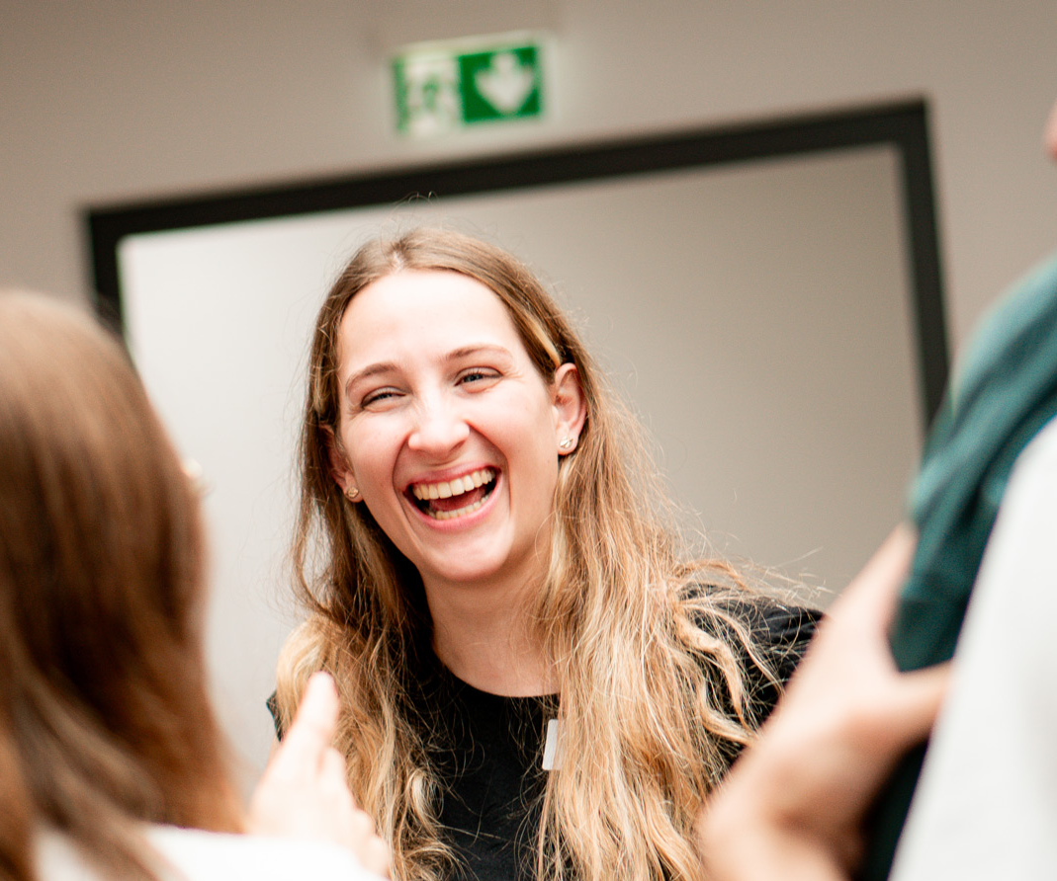

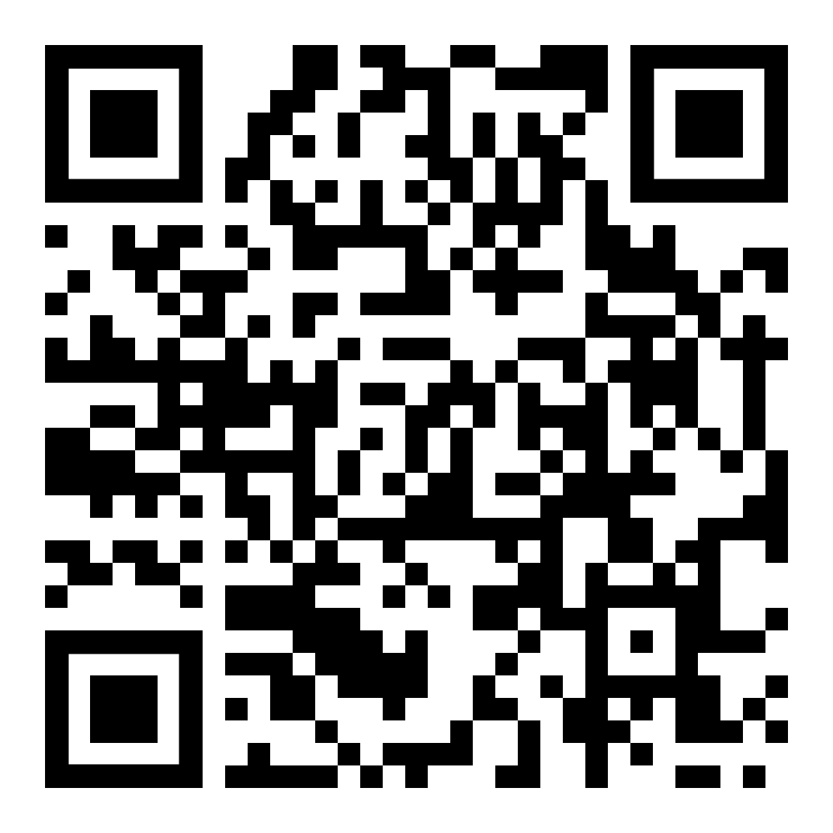
Oster-Kurzbibelschule
28. MÄRZ – 1. APRIL
Prof. Dr. Roland Deines
Matthäus-Evangelium
Prof. Dr. Mihamm Kim-Rauchholz
Warum das Kreuz?
Anmeldung unter
www.SWDEC.de/okubischu

Slide 10


Semester-Anfangsfreizeit
26. – 28. APRIL
Zum Start vom Sommersemester im
EC-Freizeit - und Schulungszentrum Dobel.
Frühbucherrabatt bis 28.02.
Anmeldung unter
www.SWDEC.de/studiec

Slide 11
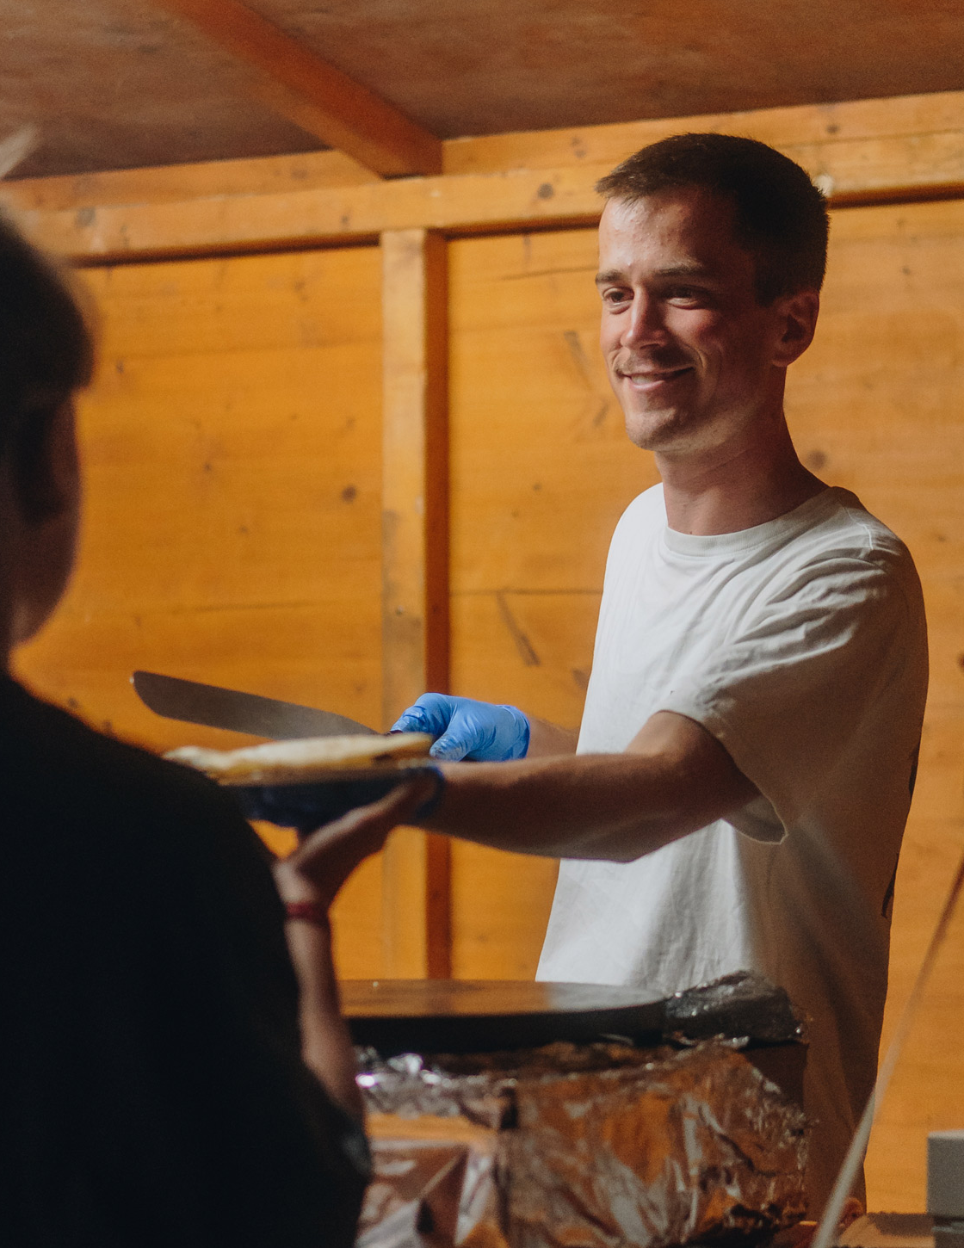
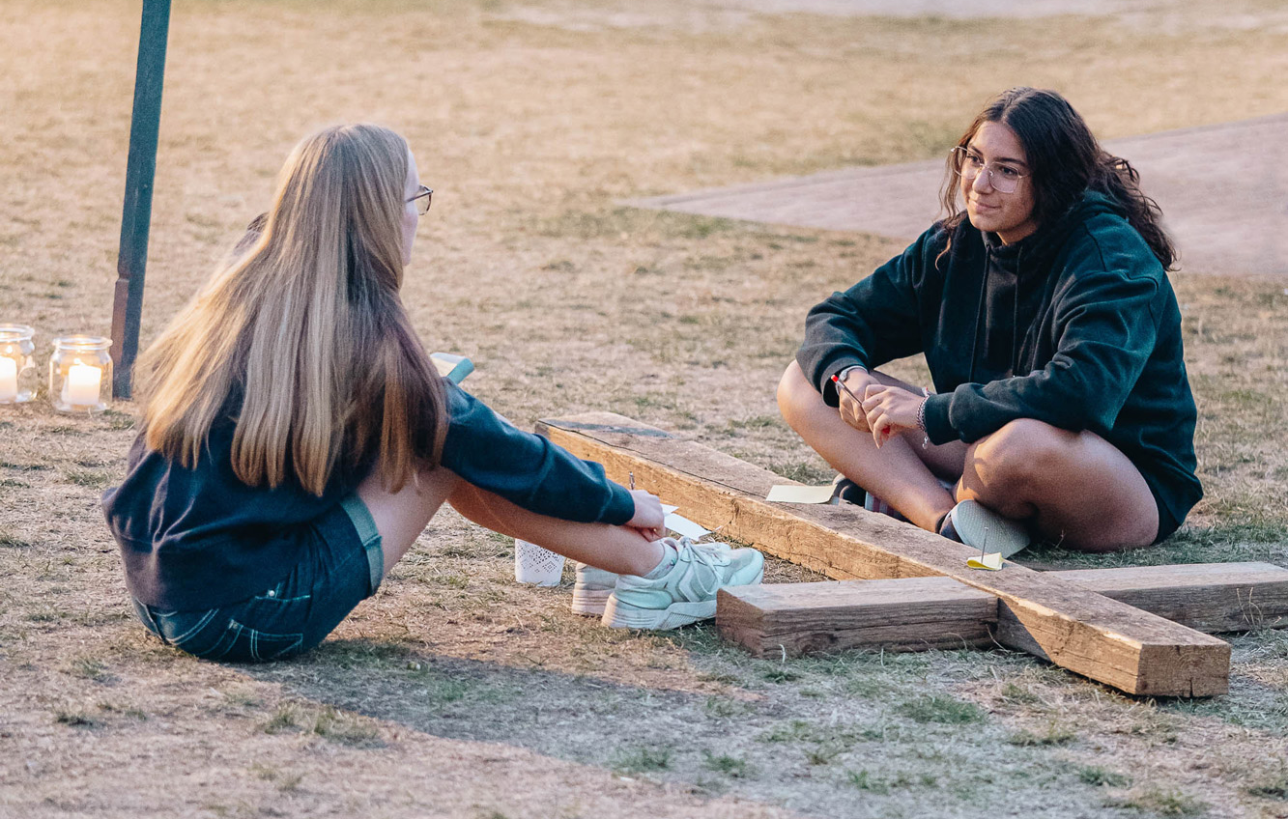
EINE / R WIE DU …
… STILLT DEN NÄCHTLICHEN CRÊPES-HUNGER
… MACHT EIN ZELT ZUR HEIMAT
… ERKLÄRT ZUM ERSTEN MAL,
WAS DAS KREUZ BEDEUTET
… HAT GENUG KRAFT FÜR 400 HERINGE
Aufbau KonfiCamp 1 KonfiCamp 2
09.07.2024 11. – 14.07.2024 18. – 21.07.2024
Weitere Einsatzmöglichkeiten
und Anmeldung gibt es unter
www.SWDEC.de / konficamp-moeglichmacher

Slide 12
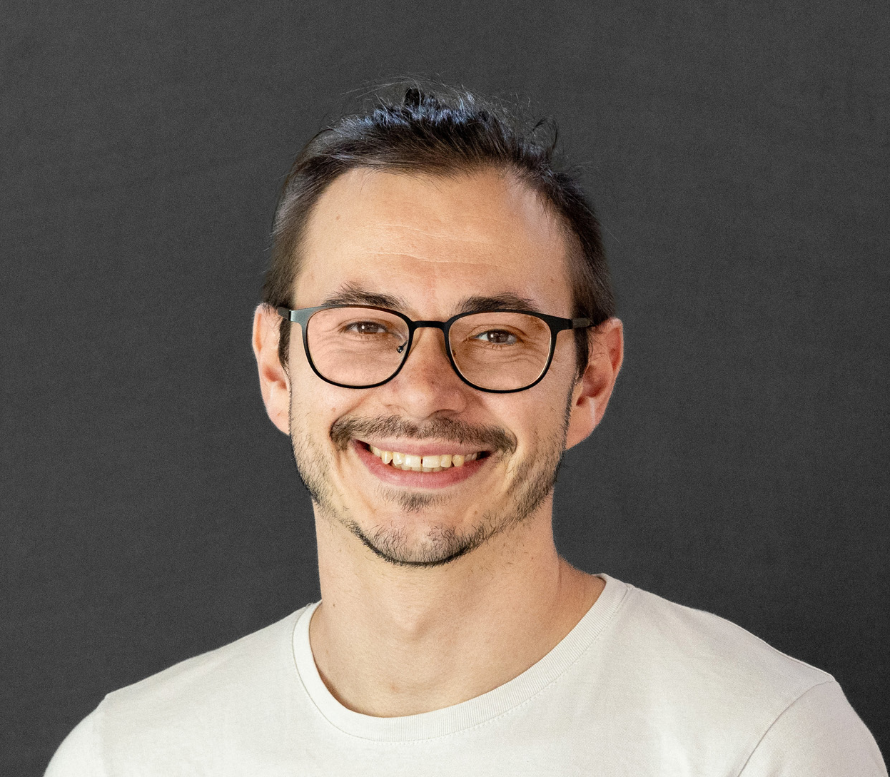
studiEC
studiEC-Orte im SWD-EC-Verband
1 Mannheim
2 Heidelberg
3 Karlsruhe
4 Pforzheim
5 Ludwigsburg
6 Stuttgart
7 Tübingen
8 Freiburg
9 Ulm / Neu-Ulm
Florian Hoppe
(Landesjugendreferent für studiEC und KV Kurpfalz)
florianhoppe@swdec.de
0176.56823817

Slide 13
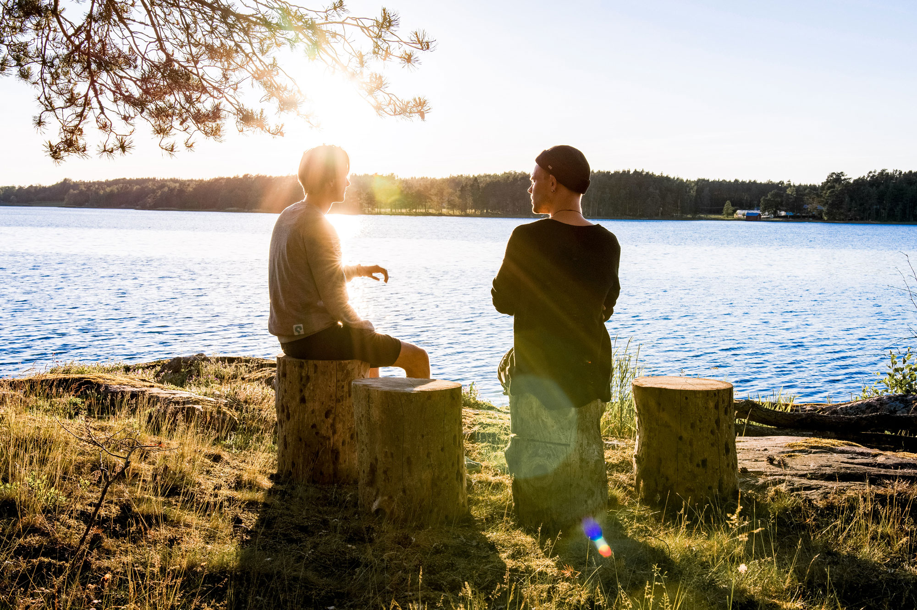

One2One-Mentoring
DU BIST MENTORIN ODER MENTOR?
Wir unterstützen dich gerne. Melde dich zu unserem monatlichen Mentoring-Newsletter an unter
www.ec-mentoring.de
Für weitere Unterstützung und bei Fragen melde dich gerne bei Vivien (mentoring@swdec.de)

Slide 14
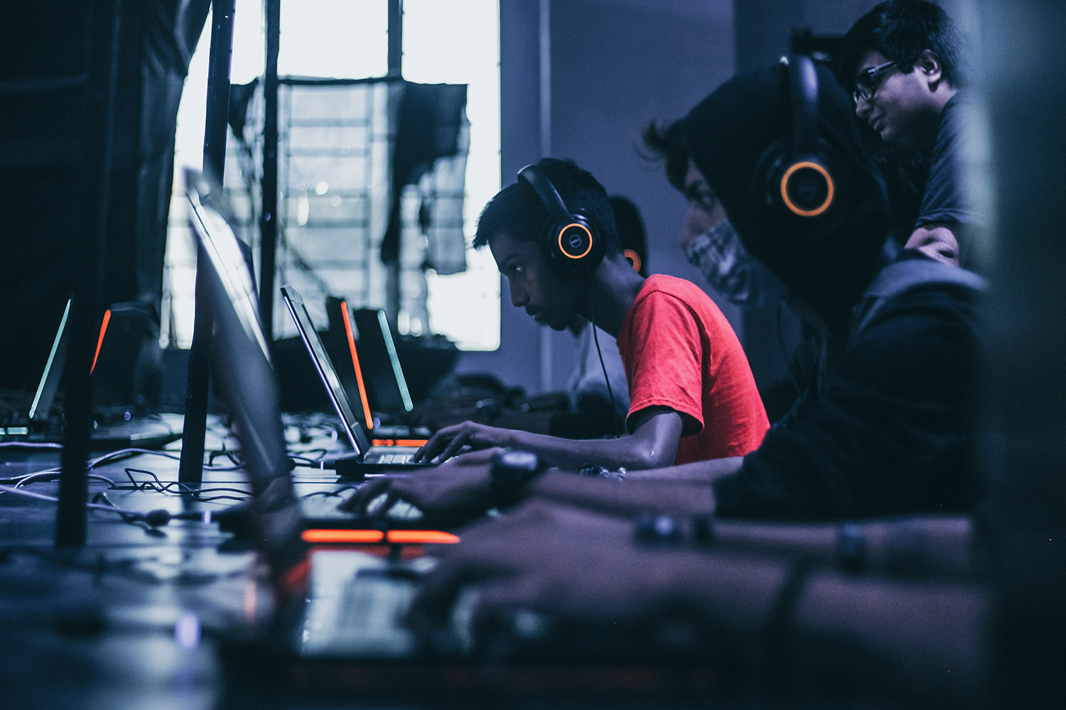

EC GoodGaming
GAMINGARBEIT
Gamern von Jesus erzählen, sie im EC vernetzen
und Jugendarbeiten mit dem Thema Videospiele und Spieler unterstützen.
https://discord.com/invite/knxd88qznE
Mehr Infos unter www.SWDEC.de

Slide 15
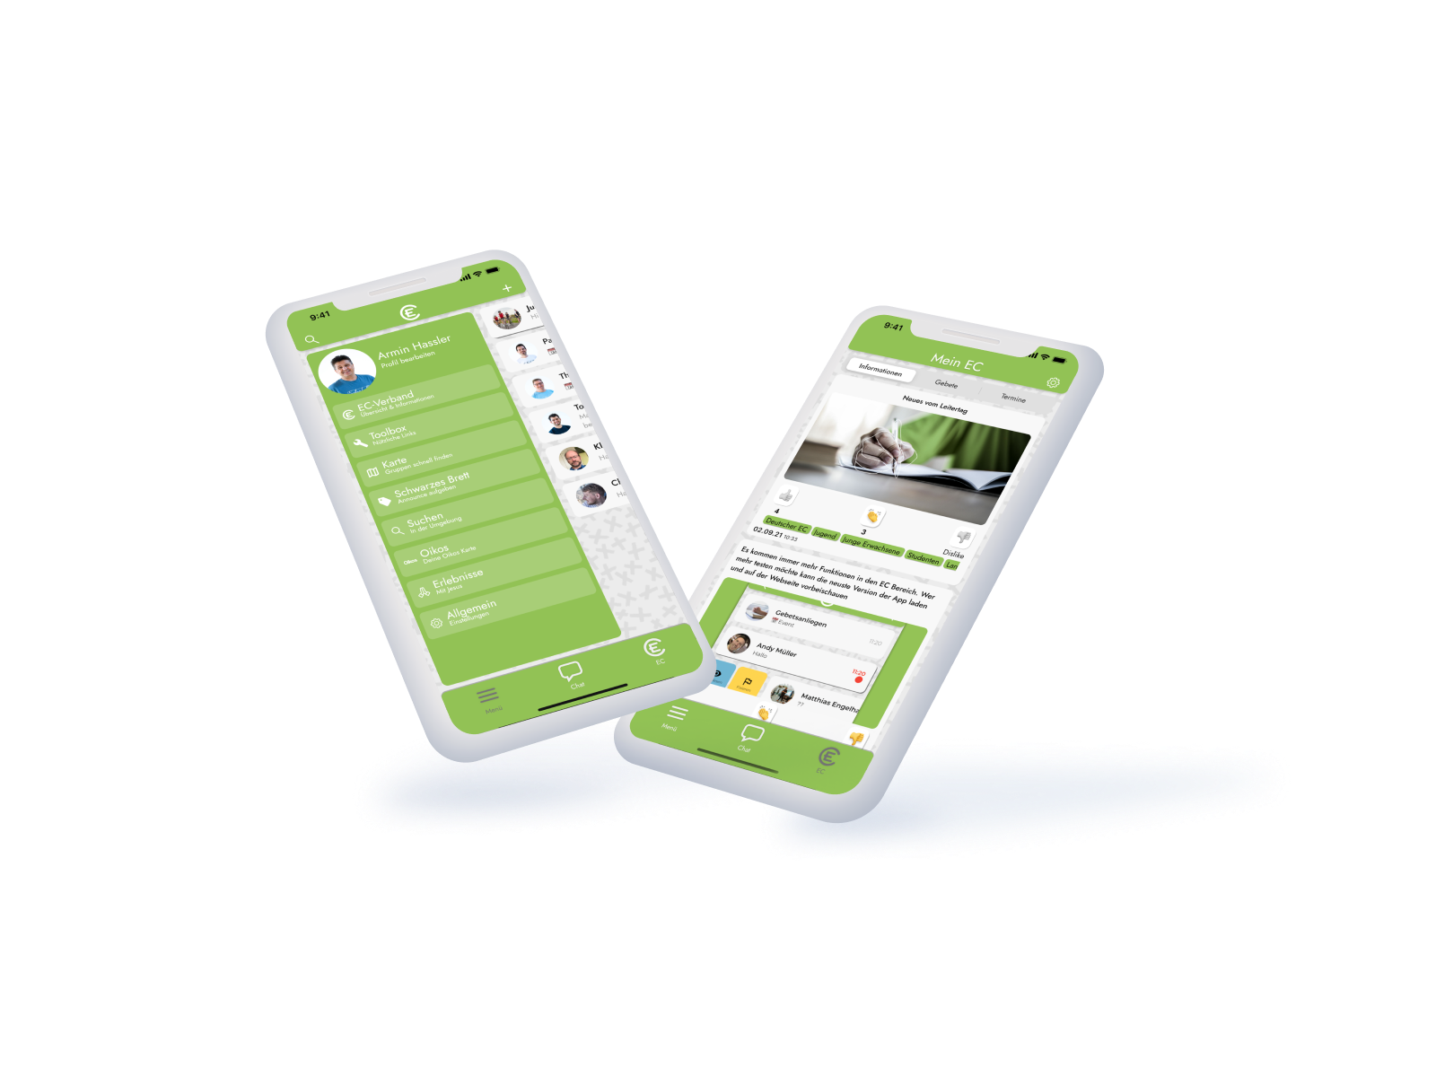
EC-App
iphone clay mockup von Trupe design

Slide 16
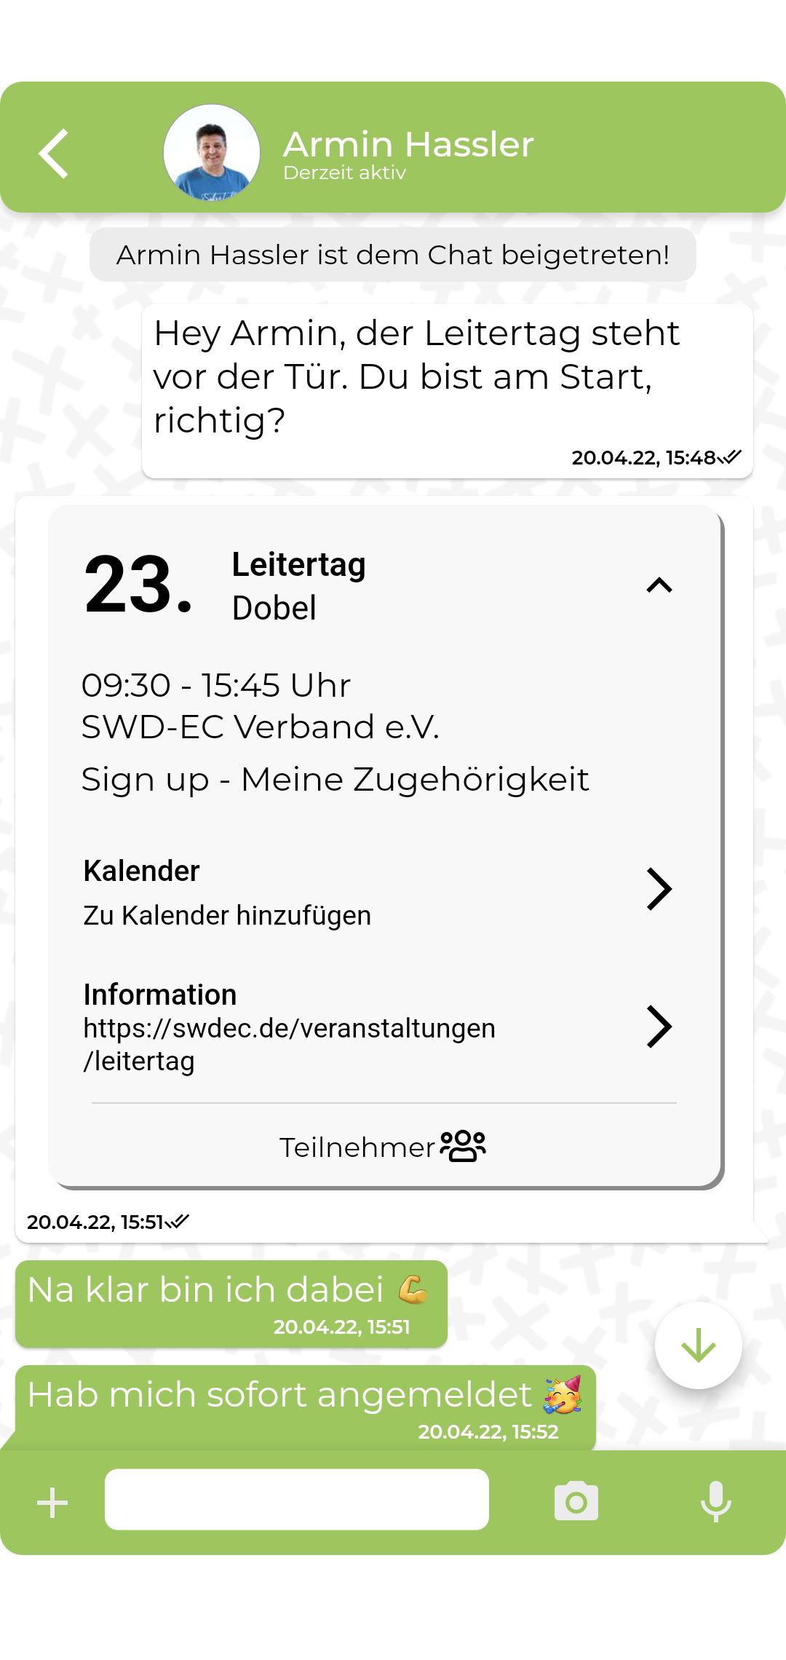
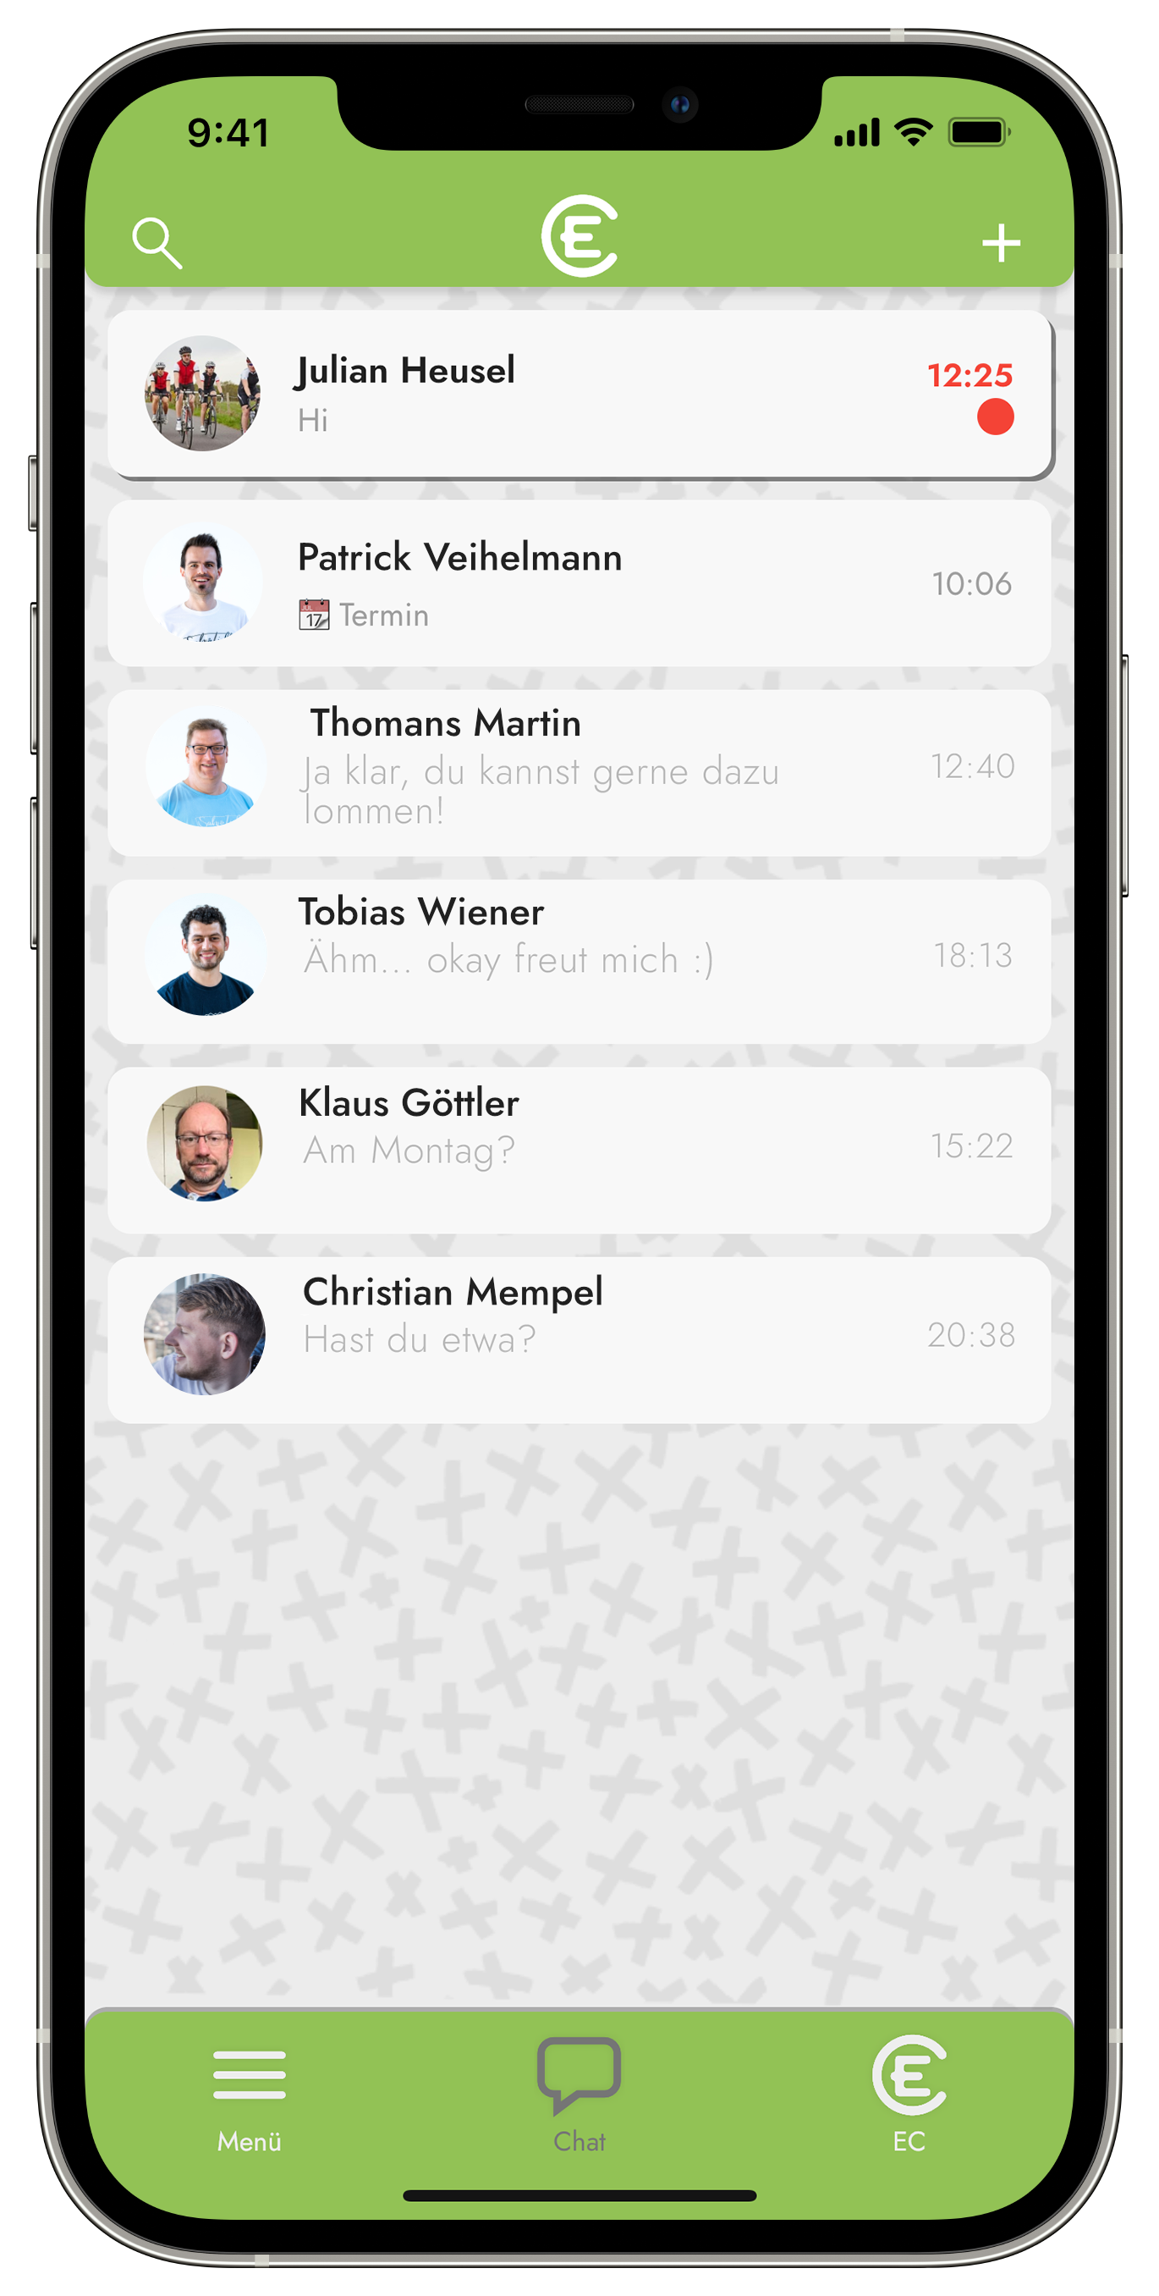
EC-Chat
Datenschutzsichere Alternative zu WhatsApp
EC-Gruppen anlegen
Termine im Chat teilen
Anmeldungen/Teilnehmer für kleine Events planen
Notes:
Screenshot von Chat an sich (+ Event im Chat)

Slide 17
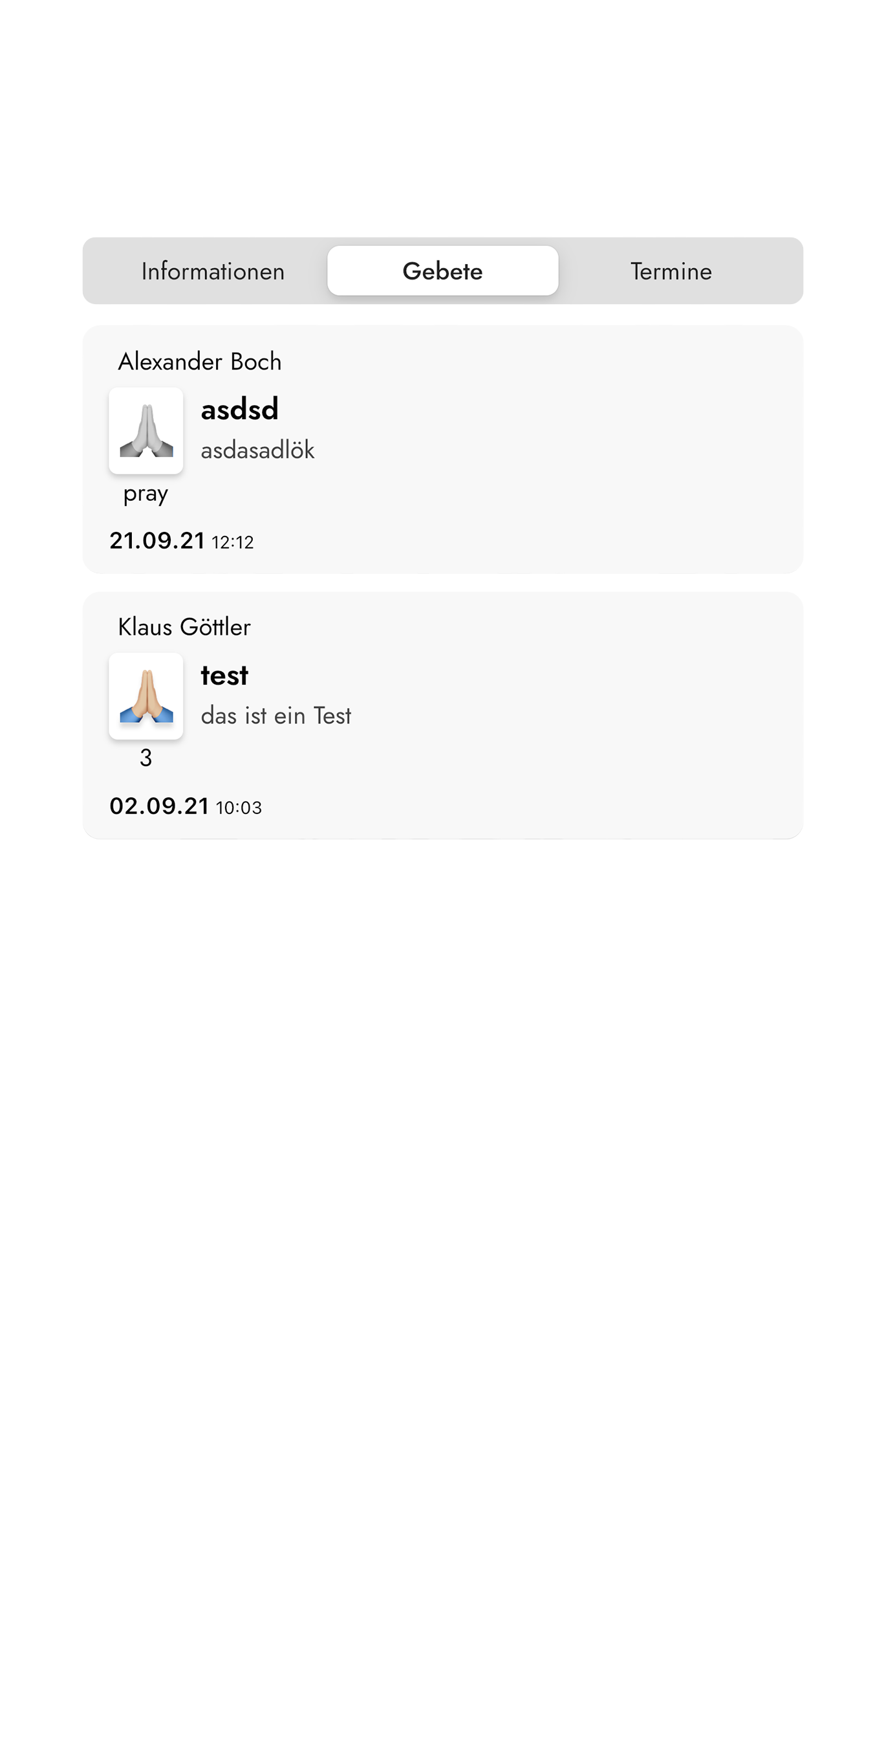
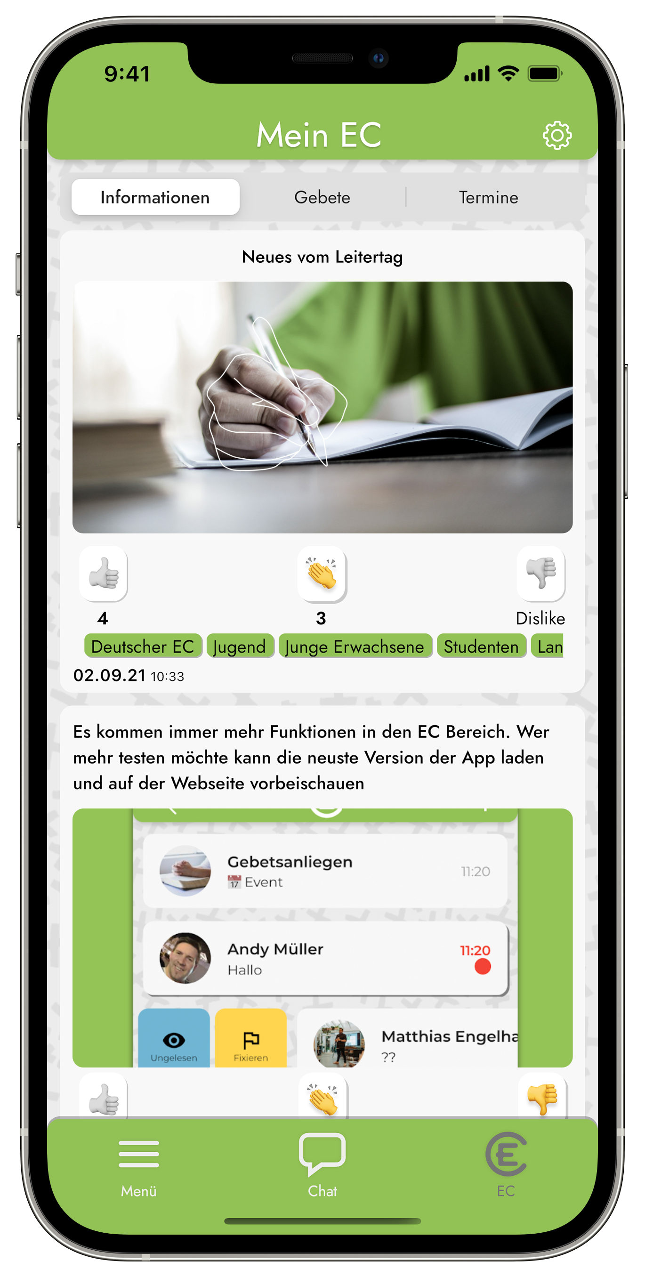
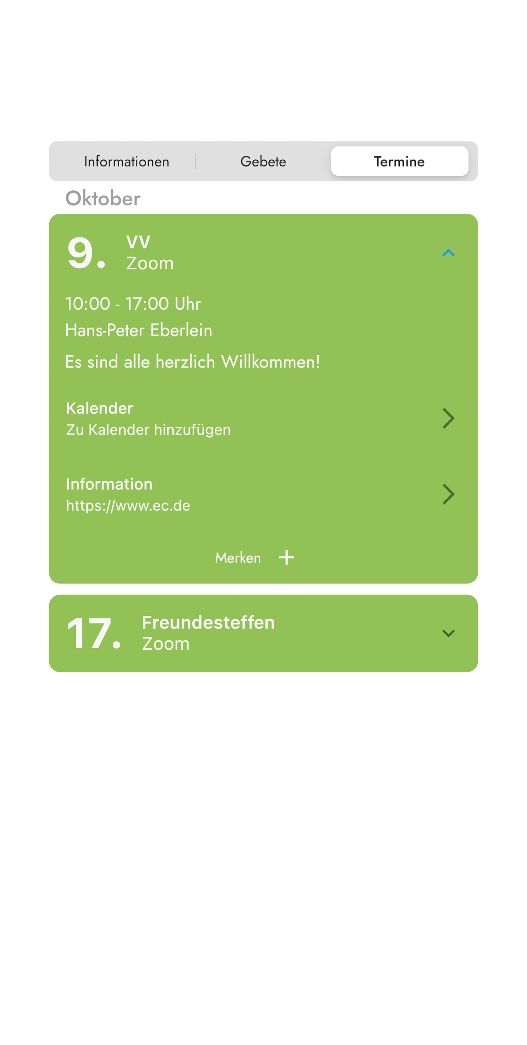
Am Leben der Gruppe teilnehmen
Im Landesverband, Kreisverband und deiner Jugendarbeit
In Gruppen
Infos und Medien teilen
Termine veröffentlichen, speichern und in den Kalender eintragen
Gebetsanliegen teilen
Weitere eigene Möglichkeiten

Slide 18

Einfache Verwaltung im Browser
Termine & Inhalte

Slide 19
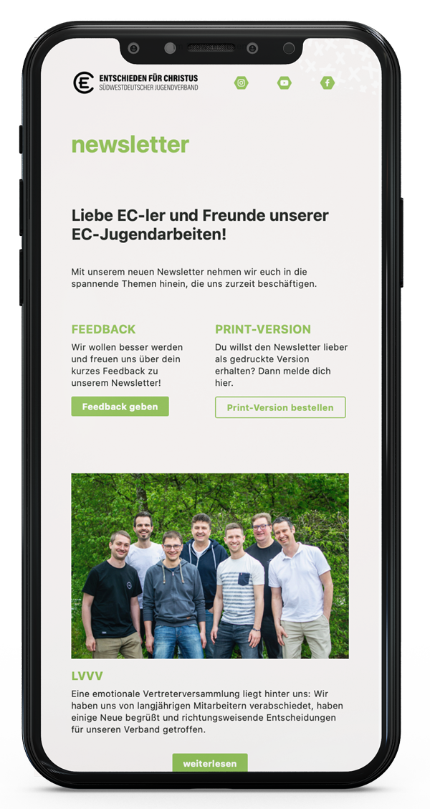
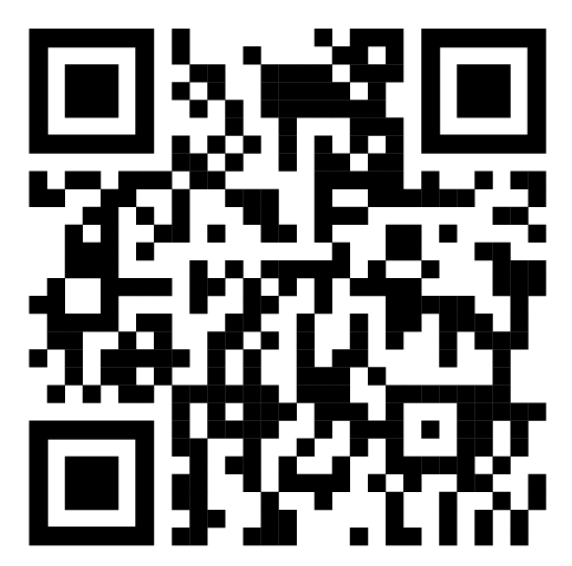

E-Mail-Newsletter
IMMER INFORMIERT
Gerne informieren wir dich, was uns aktuell im SWD-EC-Verband beschäftigt.
Jetzt abonnieren unter www.SWDEC.de/newsletter

Slide 20
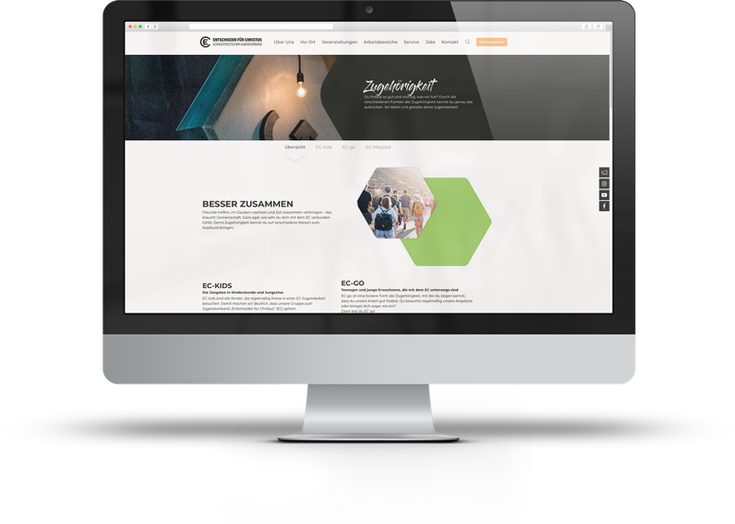
Mitgliedschaft
MEHR ERFAHREN UNTER
WWW.SWDEC.DE / MITGLIEDSCHAFT

Slide 21
Entschieden für Christus
BESSER ZUSAMMEN
UNSER NEUES ZUGEHÖRIGKEITS-
MODELL
als dein Lifestyle
EC-kids
Die Jüngsten
EC-go
Teenager und junge Erwachsene, die mit dem EC unterwegs sind
EC-Mitglied
Kerngruppe, die den EC trägt und inhaltlich gestaltet
EC-Supporter
Unsere Mentoren, Beter und Spender

Slide 22

ERNA
EINE ADRESSE FÜR ALLES
swdec.de/erna
Hier findest du alles, was du brauchst
Die Zugangsdaten bekommst du unter info@swdec.de oder 07158.939130.

Slide 23

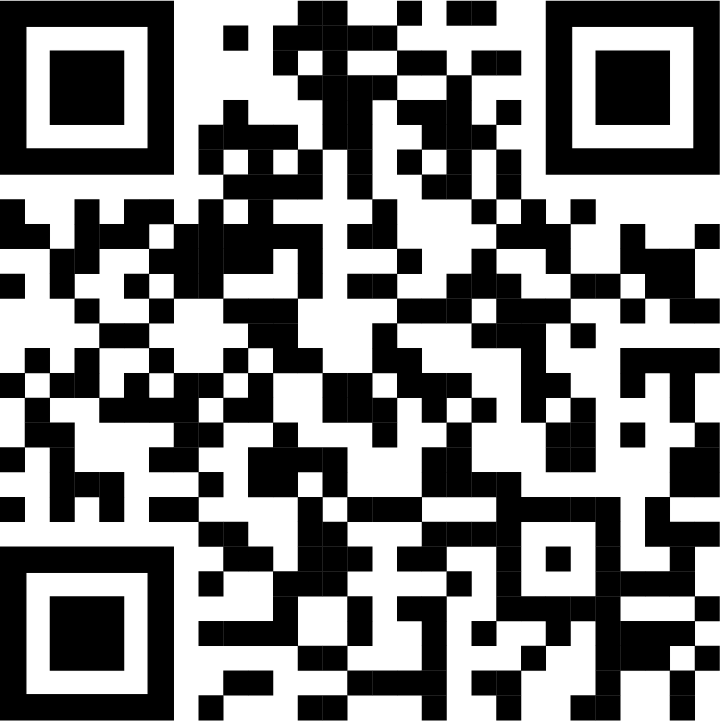
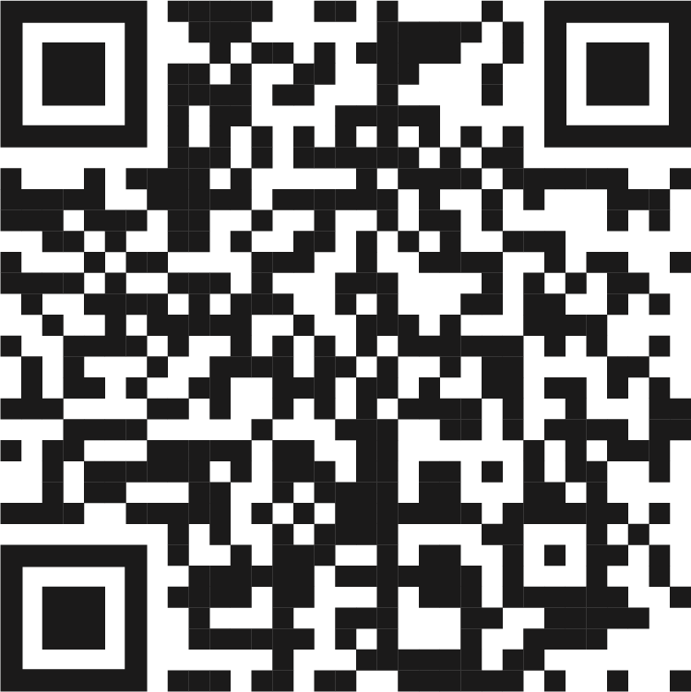

Immer informiert
AUF VERSCHIEDENEN WEGEN
Instagram
Facebook
YouTube
www.SWDEC.de

Slide 24
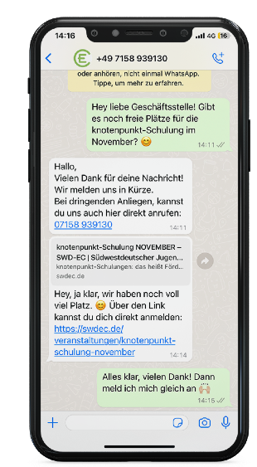
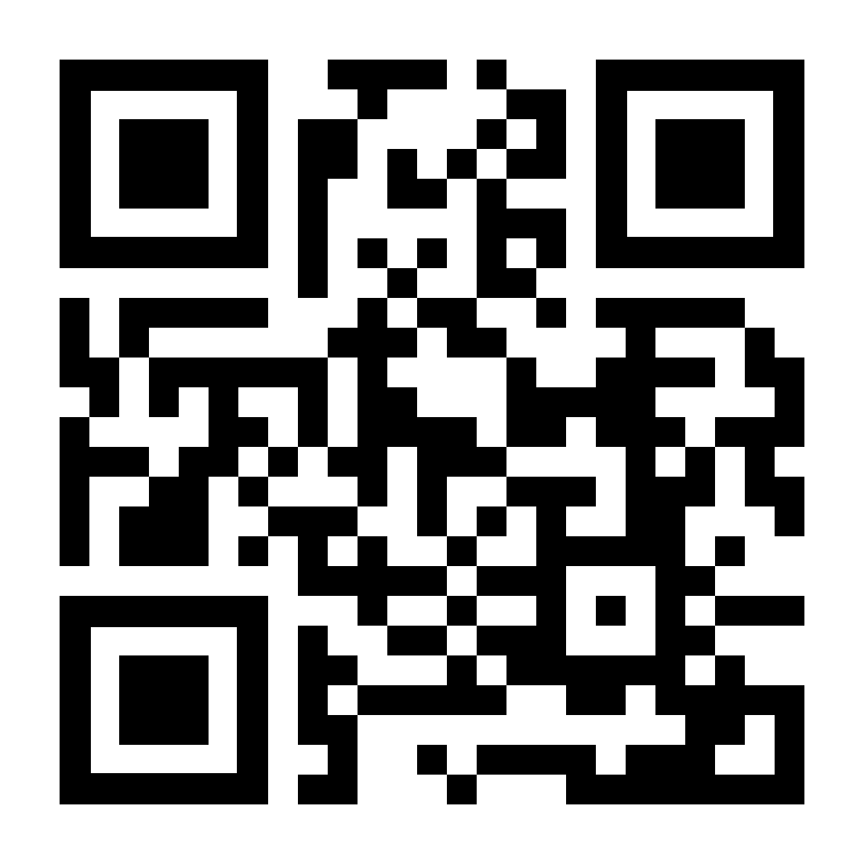
Let‘s chat
Wir sind jetzt über WhatsApp erreichbar und freuen uns über deine Nachricht!
07158.939130

Slide 25
Spendenzahlen

Slide 26
Spendenbedarf 2024
1.700.000 €
1.600.000 €
1.500.000 €
1.400.000 €
1.300.000 €
70 % des Bedarfs
1.200.000 €
1.100.000 €
Spendenbedarf
1.750.000 €
Fehlbetrag
ca. 1.671.000 €
1.000.000 €
900.000 €
800.000 €
700.000 €
Monatliche
Spende von
10 €* pro
Unterstützer
35 % des Bedarfs
600.000 €
500.000 €
400.000 €
Monatliche
Spende von
5 €* pro
Unterstützer
300.000 €
200.000 €
100.000 €
Spenden ca. 79.000 €
Stand: 26. Januar 2024
*Berechnung erfolgt auf Basis von 10.000 Unterstützer

Slide 27
Spendenprojekte

Slide 28
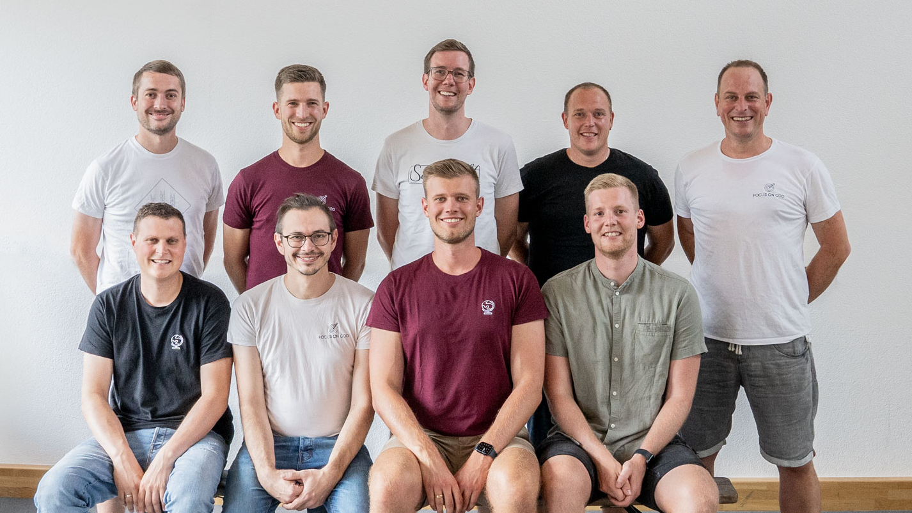

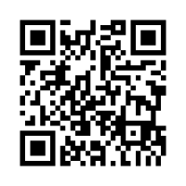

Landesjugendreferenten
Spendenziel p.a. 360.000 Euro

Slide 29
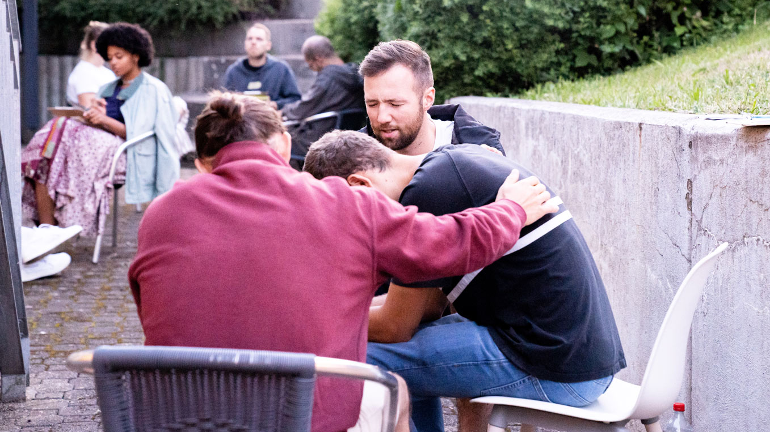
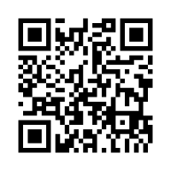
Zeitraum / Seelsorgearbeit
Spendenziel p.a. 70.000 Euro

Slide 30
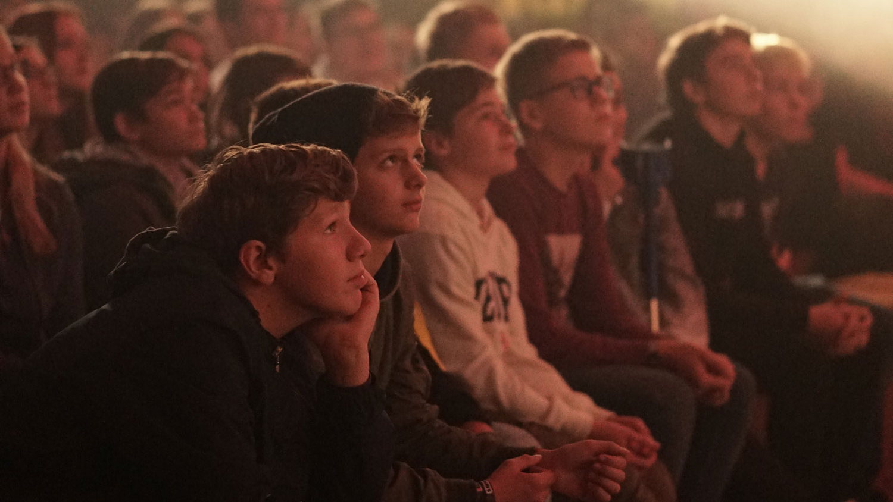
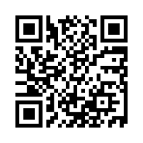
Ich glaub‘s

Slide 31
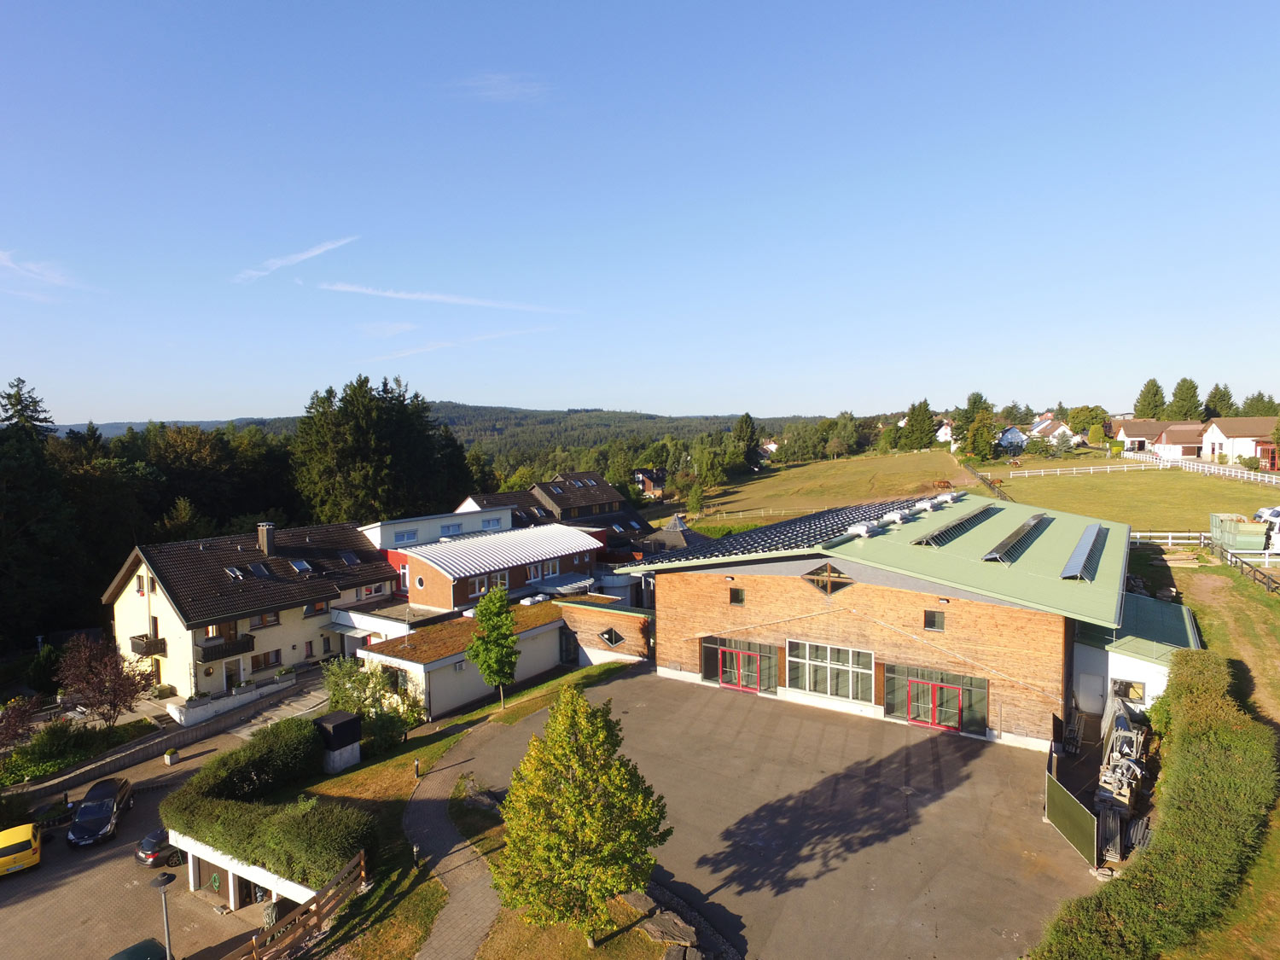
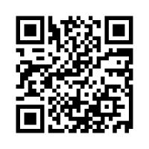
FSZ Dobel

Slide 32
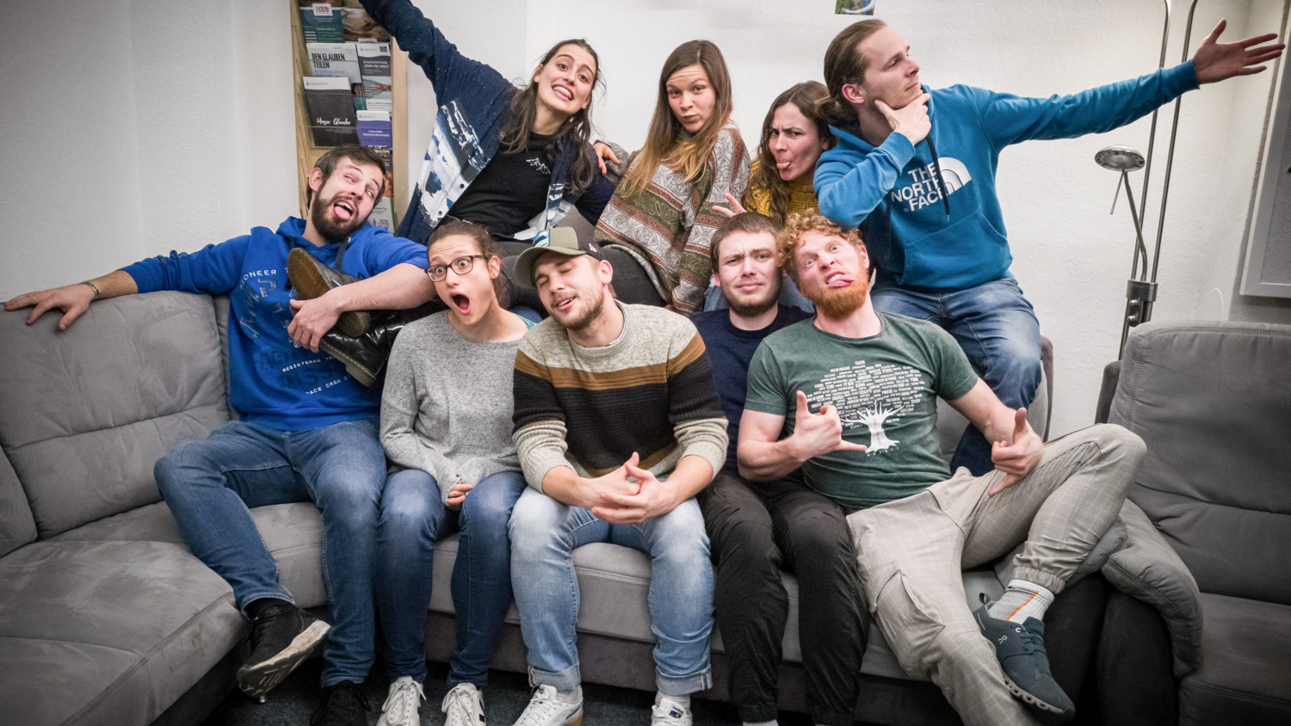
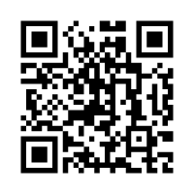
studiEC
Spendenziel p.a. 50.000 Euro

Slide 33
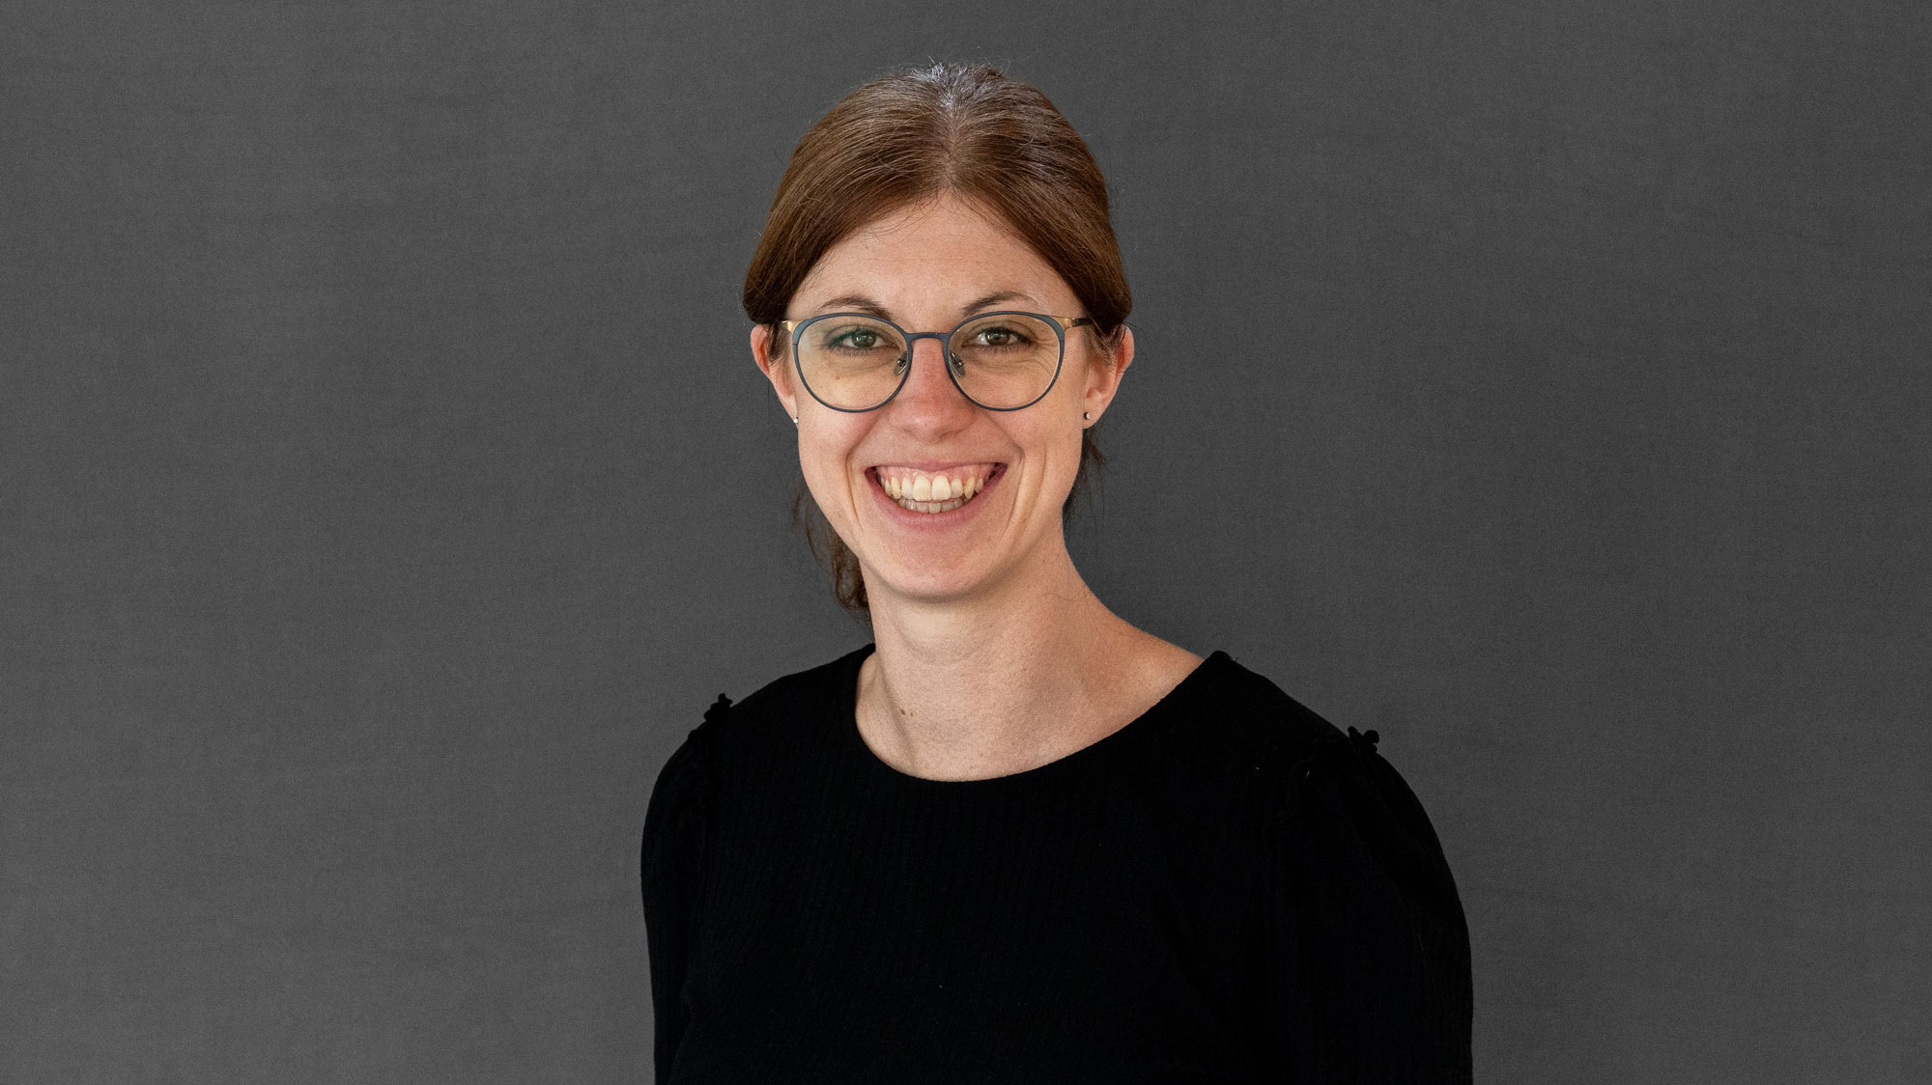
Jungschar-Referentin (60 %)
Spendenziel p.a. 40.000 Euro

Slide 34


Slide 35

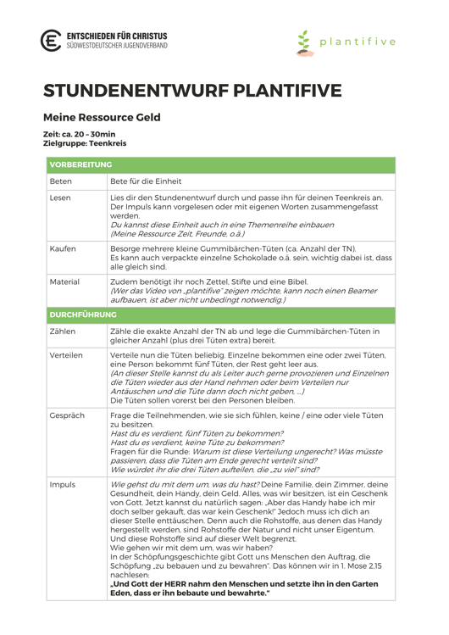

Stundenentwurf
Für Teenkreis oder Jugendkreis
Thema: Meine Ressource Geld

Slide 36
2500
89
Samentüten verteilt
Daueraufträge bereits eingerichtet
335
1045 €
Bäume gepflanzt
Monatlicher Betrag

Slide 37
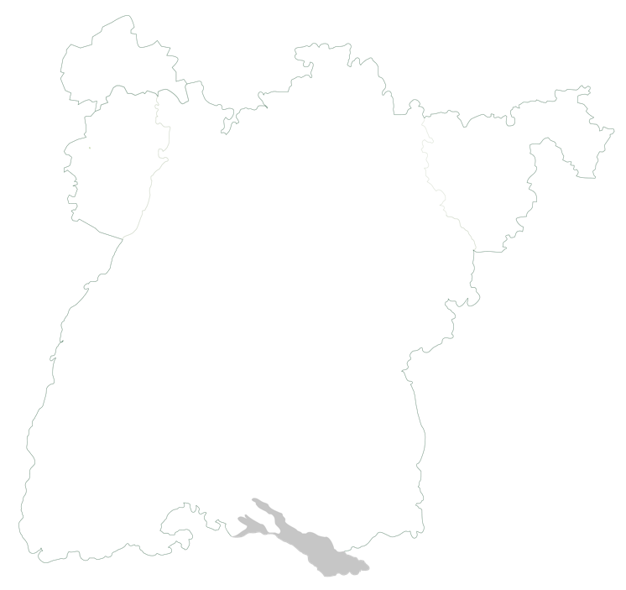
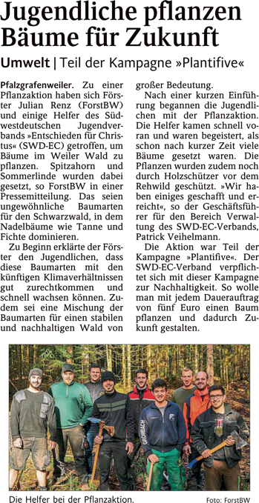
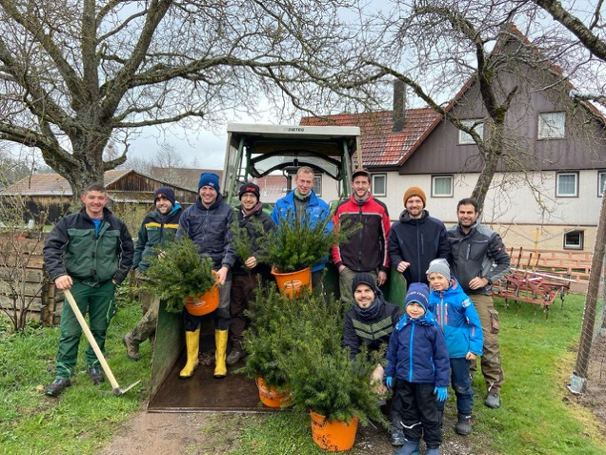
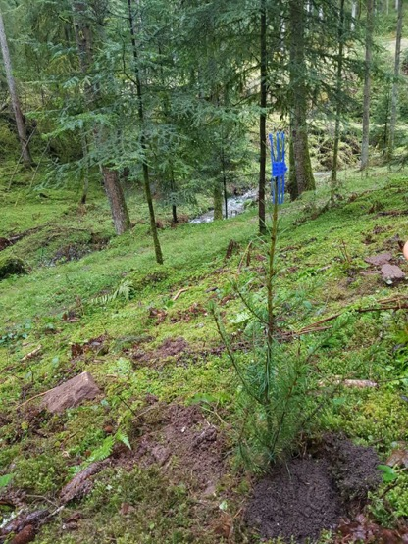
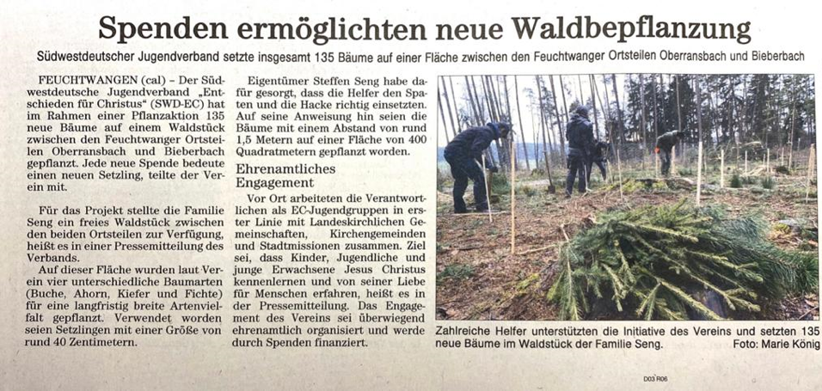
OKTOBER 2021
50 Bäume
135
KV Freudenstadt + Nordschwarzwald
NOVEMBER 2021
50
135 Bäume
150
KV Franken
APRIL 2022
150 Bäume
KV Freudenstadt

Slide 38
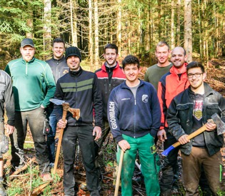

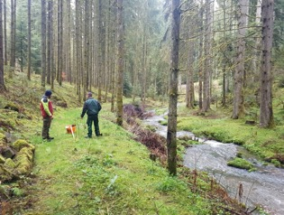
Fläche gesucht
?
?
135
WALDFLÄCHE ZUR VERFÜGUNG?
?
50
Nimm mit uns Kontakt auf und sei dabei, die nächsten Bäume zu pflanzen!
patrickveihelmann@swdec.de
?
150
?
?

Slide 39

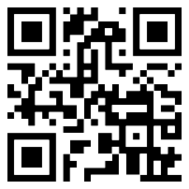
Dein Dauerauftrag
WERDE TEIL VON ETWAS GROSSEM!
Mit einem Dauerauftrag von 5 € pro Monat ermöglichst du, dass Kinder und Jugendliche im Glauben wachsen!
www.PLANTIFIVE.de

Slide 40


Jetzt einfach
online spenden
www.SWDEC.de / spenden

Slide 41


Unterstütze uns
AUF VERSCHIEDENEN WEGEN
Online-Spende
Bildungsspender

Slide 42
Aktuelle Infos
AUS DER SEELSORGE-ARBEIT ZEITRAUM

Slide 43



Rauszeit
GOTT BEGEGNEN
[R]AUSZEIT steht für zwei Tage intensiver Gemeinschaft mit Gott. Du trittst heraus aus deinem Alltag und deiner gewohnten Umgebung, und nimmst dir Zeit, Gott ganz bewusst zu begegnen.
Mehr Infos unter
www.rauszeit.swdec.de

Slide 44

Just call
WIR SIND FÜR DICH DA
Wochentags von
09:00 – 12:00 Uhr und 14:00 – 17:00 Uhr
unter der Nummer 07083-933 2776
oder per Mail an zeitraum@swdec.de

Slide 45


Immer informiert
FOLGE UNS AUF INSTAGRAM
www.SWDEC.de/seelsorge

Slide 46
Aktuelle Infos
AUS DEM EC-FREIZEIT- UND SCHULUNGSZENTRUM DOBEL

Slide 47

Tolle Teamleistung
In 2023 hatten wir ca. 140 Gruppen-Wechseltage.
Das bedeutet für das Team:
Kompletter Hausputz durchführen
Auf unterschiedliches Essverhalten einstellen
Die Sporthalle und das Außengelände aufräumen
Reparaturen durchführen
An- und Abreise organisieren
Dafür dem Team ein großes Dankeschön!

Slide 48
Übernachtungen in 2023
FSZ
2022 = 22.109 ÜN
2023 = 25.400 ÜN
Chalet
2023 = 2.500 ÜN

Slide 49


Rückblickende Advents- und Weihnachtszeit
Unser Team hatte im Dezember einiges an Feierlich-keiten zu bewältigen. Da war unser Adventsbuffet mit unseren Supportern, Freunden und Alt-EClern. Weihnachtsfeier mit allen Mitarbeitern der Gemeinde Dobel. Die Jugendreferenten haben ihren Jahres-abschluss in Dobel gefeiert und schließlich zu Silvester das Silvesterbuffet der Jahreswechselfreizeit.
Vielen Dank unserem Küchenteam und den FSJlern.

Slide 50

Nachfolge Leiter
Freizeitheim
Wir freuen uns sehr, dass ab 18. März 2024 Dirk & Annette Staudinger hier im FSZ Dobel die Arbeit beginnen. Beide sind gebürtig aus Göppingen.
Die letzten 27 Jahre gründeten und begleiteten sie als Pastorenehepaar der Kontaktmission zwei Gemeinden in der deutsch-belgischen Eifel.
Am Freitag, 8.März ist Umzug von der Eifel nach Dobel. Wir suchen noch 4 Helfer für den Umzug. Falls ihr ab
11 Uhr helfen könnt, meldet euch kurz bei uns.

Slide 51


Nächste Projekte
Sanierung der Balkone mit neuem Geländer
Unsere Balkone sind in die Jahre gekommen. Mit einem hellen, freundlichen Sicherheitsglas wollen wir die Geländer neu machen. Auch die Bodenplatten haben Risse bekommen, so dass wir auch hier Bedarf haben, diese neu zu verlegen.
Neue Kinderecke
Unsere Kinderecke wollen wir neu gestalten mit einem neuen Straßen-Kinderteppich, Möbel und Spieletisch für Lego-Bauteile ausstatten. Langfristig machen wir uns Gedanken über einen neuen Kinderbereich, der mehr Platz für unsere Kleinen hergibt.

